Slide 1
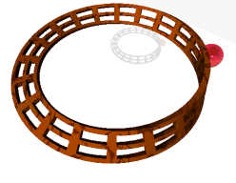
Phần thứ nhất
LÝ THUYẾT TỔ HỢP
Combinatorial Theory
Fall 2009
Toán rời rạc

Slide 2
Nội dung
Chương 0. Mở đầu
Chương 1. Bài toán đếm
Chương 2. Bài toán tồn tại
Chương 3. Bài toán liệt kê tổ hợp
Chương 4. Bài toán tối ưu tổ hợp
Toán rời rạc

Slide 3
Chương 1. BÀI TOÁN ĐẾM
Nguyên lý cộng và nguyên lý nhân
Các cấu hình tổ hợp cơ bản
Nguyên lý bù trừ
Công thức đệ qui
Hàm sinh
Toán rời rạc

Slide 4
1. Nguyên lý cộng và Nguyên lý nhân
Đây là hai nguyên lý cơ bản của tổ hợp, được vận dụng rộng rãi vào việc giải quyết các bài toán đếm
Còn gọi là Qui tắc cộng và Qui tắc nhân (Sum Rule và Product Rule)
Toán rời rạc

Slide 5
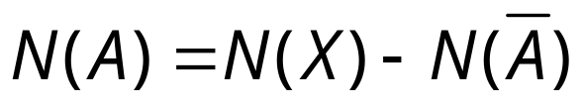
1.1. Nguyên lý cộng
(The sum rule)
Nếu A và B là hai tập hợp rời nhau thì
N(A ∪ B) = N(A) + N(B).
Nguyên lý cộng được mở rộng cho nhiều tập con rời nhau:
Nếu A₁, A₂, ..., A_{k} là một phân hoạch của tập hợp X thì
N(X) = N(A₁) + N(A₂) + ... + N(A_{k}).
Một trường hợp riêng hay dùng của nguyên lý cộng:
Nếu A là một tính chất cho trên tập X thì
N(A) = N(X) - N(A^{c}).
Toán rời rạc

Slide 6
Nguyên lý cộng: Ví dụ
Ví dụ 1. Một đoàn vận động viên gồm 2 môn bắn súng và bơi được cử đi thi đấu ở nước ngoài. Nam có 10 người. Số vận động viên thi bắn súng (kể cả nam và nữ) là 14. Số nữ vận động viên thi bơi bằng số nam vận động viên thi bắn súng. Hỏi toàn đoàn có bao nhiêu người?
Giải: Chia đoàn thành 2 lớp: nam và nữ. Lớp nữ lại được chia 2: thi bắn súng và thi bơi. Thay số nữ thi bơi bằng số nam thi bắn súng (2 số này bằng nhau theo đầu bài), ta được số nữ bằng tổng số đấu thủ thi bắn súng. Từ đó, theo nguyên lý cộng, toàn đoàn có 10 + 14 = 24 người.
Toán rời rạc

Slide 7
Nguyên lý cộng: Ví dụ
Ví dụ 2. Trong một đợt phổ biến đề tài tốt nghiệp, Ban chủ nhiệm Khoa công bố danh sách các đề tài bao gồm 80 đề tài về chủ đề "xây dựng hệ thông tin quản lý", 10 đề tài về chủ đề "thiết kế phần mềm dạy học" và 10 đề tài về chủ đề "Hệ chuyên gia". Hỏi một sinh viên có bao nhiêu khả năng lựa chọn đề tài?
Giải: Sinh viên có thể lựa chọn đề tài theo chủ đề thứ nhất bởi 80 cách, theo chủ đề thứ hai bởi 10 cách, theo chủ đề thứ ba bởi 10 cách. Vậy tất cả có 100 cách lựa chọn.
Toán rời rạc

Slide 8
Nguyên lý cộng: Ví dụ
Ví dụ 3. Hỏi rằng giá trị của k sẽ là bao nhiêu sau khi đoạn chương trình PASCAL sau được thực hiện?
n1:=10; n2:=20; n3:=30;
k:=0;
for i1:= 1 to n1 do k:=k+1;
for i2:= 1 to n2 do k:=k+1;
for i3:= 1 to n3 do k:=k+1;
Giải: Đầu tiên giá trị của k đư­ợc gán bằng 0. Có 3 vòng lặp for độc lập. Sau mỗi lần lặp của mỗi một trong 3 vòng for, giá trị của k tăng lên 1. Vòng for thứ nhất lặp 10 lần, vòng for thứ hai lặp 20 lần, vòng for thứ ba lặp 30 lần. Vậy, kết thúc 3 vòng lặp for giá trị của k sẽ là 10 + 20 + 30= 60.
Toán rời rạc

Slide 9
Nguyên lý cộng: Ví dụ
Ví dụ 4: Có bao nhiêu xâu gồm 4 chữ số thập phân có đúng 3 ký tự là 9?
Giải: Xâu có thể chứa:
    Ký tự khác 9 ở vị trí thứ nhất
    hoặc ký tự khác 9 ở vị trí thứ hai
    hoặc ký tự khác 9 ở vị trí thứ ba
    hoặc ký tự khác 9 ở vị trí thứ tư
  Ta có thể sử dụng qui tắc cộng
    Đối với mỗi trường hợp, có 9 khả năng chọn ký tự khác với 9 (bất kể chữ số khác 9 nào trong 9 chữ số 0, 1, ...,8)
  Vậy, đáp số là 9+9+9+9 = 36
Toán rời rạc

Slide 10
1.2. Nguyên lý nhân
The product rule
Nếu mỗi thành phần a_{i} của bộ có thứ tự k thành phần (a₁, a₂, ..., a_{k}) có n_{i} khả năng chọn (i = 1, 2, ..., k), thì số bộ sẽ được tạo ra là tích số của các khả năng này n₁n₂ ... n_{k}.
Một hệ quả trực tiếp của nguyên lý nhân:
N(A₁ × A₂ × ... × A_{k}) = N(A₁) N(A₂) ... N(A_{k}),
với A₁, A₂, ..., A_{k} là những tập hợp nào đó, nói riêng:
N(A^{k}) = [N(A)]^{k} .
Toán rời rạc

Slide 11
1.2. Nguyên lý nhân
The product rule
Trong nhiều bài toán đếm, chỉ sau khi xây dựng xong thành phần thứ nhất ta mới biết cách xây dựng thành phần thứ hai, sau khi xây dựng xong hai thành phần đầu ta mới biết cách xây dựng thành phần thứ ba,... Trong trường hợp đó có thể sử dụng nguyên lý nhân tổng quát:
Giả sử ta xây dựng bộ có thứ tự k thành phần (a₁, a₂, ..., a_{k}) theo từng thành phần và
    a₁ có thể chọn bởi n₁ cách;
    Sau khi a₁ đã chọn, a₂ có thể chọn bởi n₂ cách;
    ...
    Sau khi a₁, a₂,...,a_{k-1} đã chọn, a_{k} có thể chọn bởi n_{k} cách;
    Thế thì số bộ được tạo ra là tích số n₁n₂ ... n_{k}.
Toán rời rạc

Slide 12
Nguyên lý nhân: Ví dụ
Ví dụ 1. Từ Hà nội đến Huế có 3 cách đi: máy bay, ô tô, tàu hoả. Từ Huế đến Sài gòn có 4 cách đi: máy bay, ô tô, tàu hoả, tàu thuỷ. Hỏi từ Hà nội đến Sài gòn (qua Huế) có bao nhiêu cách đi?
Giải: Mỗi cách đi từ Hà nội đến Sài gòn (qua Huế) được xem gồm 2 chặng: Hà nội - Huế và Huế - Sài gòn. Từ đó, theo nguyên lý nhân, số cách đi từ Hà nội đến Sài gòn là 3 × 4 = 12 cách.
Hà nội
Huế
Sài gòn
Toán rời rạc

Slide 13
Nguyên lý nhân: Ví dụ
Ví dụ 2. Hỏi rằng giá trị của k sẽ là bao nhiêu sau khi đoạn chương trình PASCAL sau được thực hiện?
n1:=10; n2:=20; n3:=30;
k:=0;
for i1:=1 to n1 do
for i2:=1 to n2 do
for i3:=1 to n3 do k:=k+1;
Giải: Đầu tiên giá trị của k được gán bằng 0. Có 3 vòng lặp for lồng nhau. Sau mỗi lần lặp của vòng for, giá trị của k tăng lên 1. Vòng for thứ nhất lặp 10 lần, vòng for thứ hai lặp 20 lần, vòng for thứ ba lặp 30 lần. Vậy, theo nguyên lý nhân, kết thúc 3 vòng lặp for lồng nhau, giá trị của k sẽ là 10 × 20 × 30 = 6000.
Toán rời rạc

Slide 14
Nguyên lý nhân: Ví dụ
Ví dụ 3: Hỏi có bao nhiêu lá cờ gồm 3 vạch mầu, mầu của mỗi vạch lấy từ ba mầu xanh, đỏ, trắng sao cho:
  a) Không có hai vạch liên tiếp nào cùng màu
  b) Không có hai vạch nào cùng màu
Giải. Đánh số các vạch của lá cờ bởi 1, 2, 3 từ trên xuống.
Trường hợp a)
Màu của vạch 1 có 3 cách chọn.
Sau khi màu của vạch 1 đã chọn, màu của vạch 2 có 2 cách chọn (không được chọn lại màu của vạch 1).
Sau khi màu của hai vạch 1, 2 đã chọn, màu của vạch 3 có 2 cách chọn (không được chọn lại màu của vạch 2).
Theo nguyên lý nhân số lá cờ cần đếm trong trường hợp a) là 3.2.2=12
Toán rời rạc

Slide 15
Nguyên lý nhân: Ví dụ 3 (tiếp)
Trường hợp b):
Màu của vạch 1 có 3 cách chọn.
Sau khi màu của vạch 1 đã chọn, màu của vạch 2 có 2 cách chọn (không được chọn lại màu của vạch 1).
Sau khi màu của hai vạch 1, 2 đã chọn, màu của vạch 3 có 1 cách chọn (không được chọn lại màu của vạch 1 và 2).
Theo nguyên lý nhân số lá cờ cần đếm trong trường hợp b) là 3.2.1=6
Toán rời rạc

Slide 16
Nguyên lý nhân: Ví dụ
Ví dụ 4. Có bao nhiêu xâu gồm 4 chữ số thập phân
a) không chứa một chữ số nào hai lần?
  Chúng ta sẽ chọn chữ số vào lần lượt từng vị trí
    Ký tự thứ nhất có 10 cách chọn
    Ký tự thứ hai có 9 cách (không chọn lại chữ số đã chọn vào vị trí thứ nhât)
    Ký tự thứ ba có 8 cách chọn
    Ký tự thứ tư có 7 cách chọn
  Tổng cộng có 10*9*8*7 = 5040 xâu cần đếm.
b) kết thúc bởi chữ số chẵn?
  Ba ký tự đầu tiên mỗi ký tự có 10 cách chọn
  Ký tự cuối cùng có 5 cách chọn
  Tổng cộng có 10*10*10*5 = 5000 xâu cần đếm.
Toán rời rạc

Slide 17
Các ví dụ phức tạp hơn
Khi nào sử dụng qui tắc cộng?
Khi nào sử dụng qui tắc nhân?
Ta có thể sử dụng phối hợp cả qui tắc cộng và qui tắc nhân
Bằng cách đó ta có thể giải được nhiều bài toán thú vị và phức tạp hơn
Toán rời rạc

Slide 18
Chụp ảnh đám cưới
Xét bài toán: Có 10 người tham gia vào việc chụp ảnh kỷ niệm ở một đám cưới, trong đó có cô dâu và chú rể. Ta xét bức ảnh chỉ gồm 6 người trong họ.
a) Có bao nhiêu bức ảnh trong đó có mặt cô dâu?
  Qui tắc nhân: Xếp chỗ cho cô dâu VÀ sau đó xếp chỗ cho những nhân vật còn lại trong bức ảnh.
  Trước hết xếp chỗ cho cô dâu: Cô dâu có thể đứng ở 1 trong 6 vị trí
  Tiếp đến, xếp 5 nhân vật còn lại của bức ảnh nhờ sử dụng qui tắc nhân: Có 9 người để chọn nhân vật thứ hai, 8 người để chọn nhân vật thứ ba, ... Tổng cộng có 9*8*7*6*5 = 15120 cách xếp 5 nhân vật còn lại của bức ảnh.
  Qui tắc nhân cho ta 6 * 15120 = 90 720 bức ảnh
Toán rời rạc

Slide 19

Chụp ảnh đám cưới
b) Có thể chụp bao nhiêu bức ảnh mà trong đó có mặt cả cô dâu lẫn chú rể?
Qui tắc nhân: Xếp dâu/rể VÀ sau đó xếp những nhân vật còn lại trong bức ảnh
Trước hết xếp dâu và rể
  Cô dâu có thể xếp vào 1 trong 6 vị trí
  Chú rể có thể xếp vào 1 trong 5 vị trí còn lại
  Tổng cộng có 30 khả năng
Tiếp theo, xếp chỗ cho 4 nhân vật còn lại trong bức ảnh theo qui tắc nhân
  Có 8 người để chọn nhân vật thứ ba, 7 người để chọn nhân vật thứ tư, ...
  Tổng cộng có 8*7*6*5 = 1680
Theo qui tắc nhân có 30 * 1680 = 50 400 bức ảnh
Toán rời rạc

Slide 20
Chụp ảnh đám cưới
c) Có bao nhiêu bức ảnh mà trong đó có mặt chỉ một người trong cặp tân hôn?
Qui tắc cộng: Chỉ xếp cô dâu
  Qui tắc nhân: xếp cô dâu và sau đó xếp các nhân vật còn lại
  Trước hết xếp cô dâu: Cô dâu có thể đứng ở một trong 6 vị trí
  Tiếp đến, xếp những nhân vật khác theo qui tắc nhân: Có 8 người để chọn nhân vật thứ hai, 7 để chọn nhân vật thứ ba, v.v. (Ta không được chọn chú rể!)
    Tổng cộng = 8*7*6*5*4 = 6720
  Qui tắc nhân cho 6 * 6720 = 40 320 khả năng
hoặc chỉ xếp chú rể
  Số lượng khả năng cũng giống như cô dâu: 40 320
Qui tắc cộng cho 40 320 + 40 320 = 80 640 khả năng
Toán rời rạc

Slide 21
Chụp ảnh đám cưới
Một cách khác để thu được lời giải câu c)
c) Có bao nhiêu bức ảnh mà trong đó có mặt chỉ một người trong cặp tân hôn?
  Tổng số bức ảnh trong đó có cô dâu (có hoặc không có chú rể): 90 720
    Theo kết quả phần (a)
  Tổng số bức ảnh có mặt cả dâu lẫn rể: 50 400
    Theo kết quả phần (b)
  Số bức ảnh chỉ có mặt cô dâu: 90 720 – 50 400 = 40 320
  Đó cũng là số bức ảnh chỉ có mặt chú rể
  Tổng cộng = 40 320 + 40 320 = 80 640
Toán rời rạc

Slide 22
Số lượng Mật khẩu
Mỗi cá nhân sử dụng mạng máy tính đều có mật khẩu gồm từ 6 đến 8 ký tự, mỗi ký tự là chữ cái in hoa hoặc chữ số. Mật khẩu phải chứa ít nhất một chữ số. Có bao nhiêu mật khẩu khác nhau?
Theo qui tắc cộng, nếu P là số lượng mật khẩu và P₆, P₇, P₈ là số lượng mật khẩu độ dài 6, 7, và 8, tương ứng, thì
P = P₆+P₇+P₈
Toán rời rạc

Slide 23
Số lượng Mật khẩu
P₆ = số lượng mật khẩu gồm 6 ký tự chứa ít nhất một chữ số
= (tổng số mật khẩu gồm 6 ký tự) trừ bớt (số mật khẩu gồm 6 ký tự không chứa chữ số)
= (26+10)(26+10)(26+10)(26+10)(26+10) – (26)(26)(26)(26)(26)(26) = 36⁶ – 26⁶
= 1 867 866 560
Toán rời rạc

Slide 24
Số lượng Mật khẩu
Tương tự như vậy, ta có
P₇ = 36⁷ – 26⁷= 70 332 353 920
P₈ = 36⁸ – 26⁸= 2 612 282 842 880
P₆ + P₇ + P₈ = 2 684 483 063 360
Chú ý: Nếu máy tính 2 GHz có thể thử 200 triệu mật khẩu trong một giây, thì trong thời gian bao nhiêu lâu có thể xác định được mật khẩu để thâm nhập hệ thống máy tính này?
(2 684 483 063 360/200 000 000)/(60*60) giờ
Gần 4 tiếng đồng hồ!
Toán rời rạc

Slide 25
Chương 1. BÀI TOÁN ĐẾM
Nguyên lý cộng và nguyên lý nhân
Các cấu hình tổ hợp cơ bản
Nguyên lý bù trừ
Công thức đệ qui
Hàm sinh
Toán rời rạc

Slide 26
2. Các cấu hình tổ hợp cơ bản
Các cấu hình tổ hợp cơ bản là:
  Chỉnh hợp lặp,
  Chỉnh hợp không lặp,
  Hoán vị,
  Tổ hợp
Phép đếm các cấu hình tổ hợp cơ bản được sử dụng để giải các bài toán đếm phức tạp hơn
Giả sử X là tập n phần tử, mà không giảm tổng quát ta có thể coi X là tập gồm các số 1, 2, ..., n.
Toán rời rạc

Slide 27
Chỉnh hợp lặp
Định nghĩa. Ta gọi chỉnh hợp lặp chập m từ n phần tử của X là bộ có thứ tự gồm m thành phần, mỗi thành phần đều là phần tử của X.
Ký hiệu số lượng chỉnh hợp lặp chập m từ n phần tử là A_{n}^{m}
Theo định nghĩa, một chỉnh hợp lặp chập m từ n phần tử của X có thể biểu diễn bởi
(a₁, a₂, ..., a_{m}), a_{i} ∈ X, i = 1, 2, ..., m.
Dễ thấy tập tất cả các chỉnh hợp lặp chập m từ n phần tử của X chính là X^{m}. Vì vậy, theo nguyên lý nhân ta có
Định lý 1. A_{n}^{m} = n^{m}.
Toán rời rạc

Slide 28
Chỉnh hợp lặp
Ví dụ 1. Tính số ánh xạ từ tập m phần tử U = {u₁, u₂, ..., u_{m}} vào tập n phần tử V.
Giải: Mỗi ánh xạ f cần đếm được xác định bởi bộ ảnh (f(u₁), f(u₂), ..., f(u_{m})), trong đó f(u_{i}) ∈ V, i=1, 2, ..., m. Từ đó nhận được số cần tìm là n^{m}.
Ví dụ 2. Tính số dãy nhị phân độ dài n.
Giải: Mỗi dãy nhị phân độ dài n là một bộ gồm n thành phần, trong đó mỗi thành phần chỉ nhận một trong hai giá trị (1 hoặc 0). Từ đó suy ra số các dãy nhị phân độ dài n là 2^{n}.
Do mỗi tập con của tập n phần tử tương ứng với một vectơ đặc trưng là một xâu nhị phân độ dài n, nên ta có
Hệ quả: Số lượng tập con của tập n phần tử là 2^{n}.
Toán rời rạc

Slide 29
Chỉnh hợp lặp
Ví dụ 3. Cần phải phân bố 100 sinh viên vào 4 nhóm thực tập ACCESS, FOXPRO, EXCEL, LOTUS. Mỗi sinh viên phải tham gia vào đúng một nhóm và mỗi nhóm có thể nhận một số lượng không hạn chế sinh viên
Giải: 4¹⁰⁰ hay 100⁴ ?
Mỗi cách phân bố cần tìm có thể biểu diễn bởi bộ có thứ tự gồm 100 thành phần (b₁, ..., b₁₀₀) trong đó b_{i} ∈ {A, F, E, L} là nhóm thực tập của sinh viên thứ i. Từ đó suy ra số cách phân bố cần đếm là 4¹⁰⁰.
Toán rời rạc

Slide 30
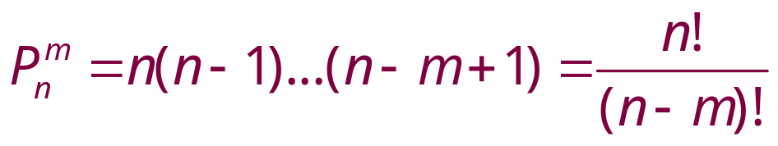
Chỉnh hợp không lặp
Định nghĩa. Ta gọi chỉnh hợp không lặp chập m từ n phần tử của X là bộ có thứ tự gồm m thành phần, mỗi thành phần đều là phần tử của X, các thành phần khác nhau từng đôi.
Ký hiệu số lượng chỉnh hợp không lặp chập m từ n phần tử là P_{n}^{m}. Rõ ràng, để tồn tại chỉnh hợp không lặp, thì m ≤ n.
Theo định nghĩa, một chỉnh hợp không lặp chập m từ n phần tử của X có thể biểu diễn bởi
(a₁, a₂, ..., a_{m}), a_{i} ∈ X, i = 1, 2, ..., m, a_{i} ≠ a_{j}, i ≠ j.
Việc đếm số lượng chỉnh hợp không lặp chập m từ n phần tử có thể thực hiện theo nguyên lý nhân. Ta có
Định lý 2.
Toán rời rạc

Slide 31
Chỉnh hợp không lặp
Ví dụ 1. Tính số đơn ánh từ tập m phần tử U = {u₁, u₂, ..., u_{m}} vào tập n phần tử V.
Giải: Mỗi đơn ánh f cần đếm được xác định bởi bộ ảnh (f(u₁), f(u₂), ..., f(u_{m})), trong đó f(u_{i}) ∈ V, i=1, 2, ..., m, f(u_{i})≠ f(u_{j}), i≠ j. Từ đó nhận được số cần tìm là n(n-1)...(n-m+1).
Ví dụ 2. Có bao nhiêu cách xếp 4 học sinh vào ngồi sau một cái bàn có 10 chỗ ngồi với điều kiện không được phép ngồi lòng.
Giải. Đánh số các học sinh từ 1 đến 4, các chỗ ngồi từ 1 đến 10. Mỗi cách xếp học sinh cần đếm có thể biểu diễn bởi bộ có thứ tự (g₁, g₂, g₃, g₄), trong đó g_{i} ∈ {1, 2, ..., 10} là chỗ ngồi của học sinh i. Từ điều kiện đầu bài g_{i}≠ g_{j}, i≠ j; do đó mỗi cách xếp cần đếm là một chỉnh hợp không lặp chập 4 từ 10. Vậy số cách xếp cần đếm là P₁₀⁴ = 10.9.8.7 = 5040.
Toán rời rạc

Slide 32
Chỉnh hợp không lặp
Chú ý: Để giải ví dụ 2 có thể lập luận trực tiếp theo nguyên lý nhân:
Ta lần lượt xếp các học sinh vào chỗ ngồi.
  Học sinh thứ nhất có 10 cách xếp
  Tiếp đến học sinh thứ hai có thể xếp vào 1 trong 9 chỗ còn lại, ...
Theo nguyên lý nhân có 10.9.8.7 cách xếp
Toán rời rạc

Slide 33
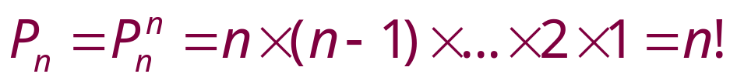
Hoán vị
Định nghĩa. Ta gọi hoán vị từ n phần tử của X là bộ có thứ tự gồm n thành phần, mỗi thành phần đều là phần tử của X, các thành phần khác nhau từng đôi.
Ký hiệu số lượng hoán vị từ n phần tử là P_{n}.
Theo định nghĩa, một hoán vị từ n phần tử của X có thể biểu diễn bởi
(a₁, a₂, ..., a_{n}), a_{i} ∈ X, i = 1, 2, ..., n, a_{i} ≠ a_{j}, i ≠ j.
Rõ ràng P_{n} = P_{n}^{n}. Vì vậy, ta có
Định lý 3.
Toán rời rạc

Slide 34
Hoán vị
Ví dụ 1. 6 người đứng xếp thành một hàng ngang để chụp ảnh. Hỏi có thể bố trí bao nhiêu kiểu?
Giải: Mỗi kiểu ảnh là một hoán vị của 6 người. Từ đó nhận được số kiểu ảnh có thể bố trí là 6! = 720.
Ví dụ 2. Cần bố trí việc thực hiện n chương trình trên một máy vi tính. Hỏi có bao nhiêu cách?
Giải: Đánh số các chương trình bởi 1, 2,..., n. Mỗi cách bố trí việc thực hiện các chương trình trên máy có thể biểu diễn bởi một hoán vị của 1, 2, ..., n. Từ đó suy ra số cách bố trí cần tìm là n!
Toán rời rạc

Slide 35
Hoán vị
Ví dụ 3. Có bao nhiêu song ánh từ tập n phần tử X vào chính nó? (Mỗi song ánh như vậy được gọi là một phép thế).
Giải. Mỗi song ánh f cần đếm được xác định bởi bộ ảnh (f(u₁), f(u₂), ..., f(u_{n})), trong đó f(u_{i}) ∈ V, i=1, 2, ..., n, f(u_{i})≠ f(u_{j}), i≠ j. Từ đó nhận được số cần tìm là n!
Ví dụ 4. Có bao nhiêu cách bố trí n thợ thực hiện n việc sao cho mỗi thợ thực hiện một việc và mỗi việc do đúng một thợ thực hiện
Giải: n!
Toán rời rạc

Slide 36
Tổ hợp
Định nghĩa. Ta gọi tổ hợp chập m từ n phần tử của X là bộ không có thứ tự gồm m thành phần, mỗi thành phần đều là phần tử của X, các thành phần khác nhau từng đôi.
Ký hiệu số lượng tổ hợp chập m từ n phần tử là C_{n}^{m} (đôi khi ta sẽ sử dụng ký hiệu C(n,m))
Theo định nghĩa, một tổ hợp chập m từ n phần tử của X có thể biểu diễn bởi bộ không có thứ tự
{a₁, a₂, ..., a_{m}}, a_{i} ∈ X, i = 1, 2, ..., m, a_{i} ≠ a_{j}, i ≠ j.
Với giả thiết X={1, 2,...,n}, một tổ hợp chập m từ n phần tử của X có thể biểu diễn bởi bộ có thứ tự
(a₁, a₂, ..., a_{m}), a_{i} ∈ X, i = 1, 2, ..., m, 1 ≤ a₁ < a₂ < ...<a_{m} ≤ n.
Toán rời rạc

Slide 37
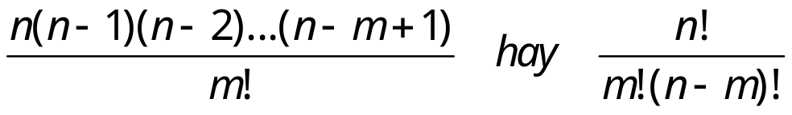
Tổ hợp
Việc đếm các tổ hợp có khó khăn hơn so với việc đếm các cấu hình đã trình bày, tuy nhiên cách đếm dưới đây cho biết cách vận dụng các nguyên lý cùng với các kết quả đếm đã biết trong việc đếm một cấu hình mới.
Xét tập hợp tất cả các chỉnh hợp không lặp chập m của n phần tử. Chia chúng thành những lớp sao cho hai chỉnh hợp thuộc cùng một lớp chỉ khác nhau về thứ tự. Rõ ràng các lớp này là một phân hoạch trên tập đang xét và mỗi lớp như thế là tương ứng với một tổ hợp chập m của n. Số chỉnh hợp trong mỗi lớp là bằng nhau và bằng m! (số hoán vị). Số các lớp là bằng số tổ hợp chập m của n. Theo nguyên lý cộng, tích của m! với số này là bằng số các chỉnh hợp không lặp chập m của n, nghĩa là bằng n(n-1)...(n-m+1). Từ đó nhận được số tổ hợp chập m của n là
Toán rời rạc

Slide 38
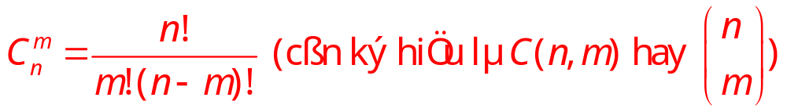
Tổ hợp
Định lý 4.
C(n,m) được gọi là hệ số tổ hợp.
Khi nhận xét rằng, giá trị của phép chia trong cụng thức của định lý 4 là một số nguyên, ta nhận được một kết quả lý thú trong số học: Tích của k số tự nhiên liên tiếp bao giờ cũng chia hết cho k!.
Toán rời rạc

Slide 39
Tổ hợp
Ví dụ 1. Có n đội bóng thi đấu vòng tròn. Hỏi phải tổ chức bao nhiêu trận đấu?
Giải: Cứ 2 đội thì có một trận. Từ đó suy ra số trận đấu sẽ bằng số cách chọn 2 đội từ n đội, nghĩa là bằng
C(n,2) = n(n-1)/2.
Ví dụ 2. Hỏi có bao nhiêu giao điểm của các đường chéo của một đa giác lồi n (n ≥ 4) đỉnh nằm ở trong đa giác, nếu biết rằng không có ba đường chéo nào đồng quy tại điểm ở trong đa giác?
Giải: Cứ 4 đỉnh của đa giác thì có một giao điểm của hai đường chéo nằm trong đa giác. Từ đó suy ra số giao điểm cần đếm là
C(n,4) = n(n-1)(n-2)(n-3)/24.
Toán rời rạc

Slide 40
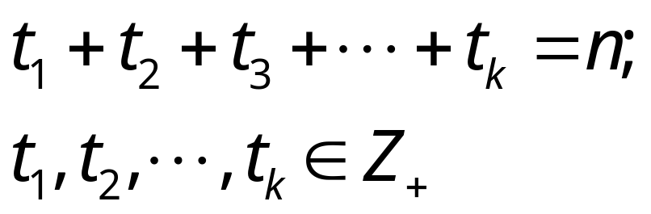
Bài toán chia kẹo
Giả sử k và n là các số nguyên không âm. Hỏi phương trình sau đây có bao nhiêu nghiệm?
  Nội dung thực tế:
Cần chia n cái kẹo cho k em bé B₁, B₂, …,B_{k}. Hỏi có bao nhiêu cách chia khác nhau?
Toán rời rạc

Slide 41
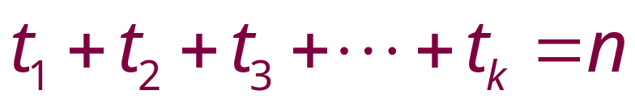
Bài toán chia kẹo
Cần thả n quả bóng giống nhau vào k phòng: Room1, Room2, …, Roomk. Hỏi có bao nhiêu cách phân bổ khác nhau?
Nếu gọi t_{j} là số lượng quả bóng thả vào Roomj, j = 1, 2, ..., n; thì vấn đề đặt ra dẫn về bài toán: Hỏi phương trình sau đây
có bao nhiêu nghiệm nguyên không âm?
Toán rời rạc

Slide 42
Giải bài toán chia kẹo
Xét dãy n+k-1 hộp. Tô k-1 hộp nào đó bởi màu xám; các hộp xám này sẽ là vách ngăn: D1, D2, D(k-1).
Ví dụ: với n=16, k=6
Thả n quả bóng vào n hộp còn lại, mỗi hộp 1 quả.
D1
D2
D3
D4
D5
Toán rời rạc

Slide 43
Giải bài toán chia kẹo
Ví dụ, với n=16, k=6
Thả các quả bóng trước vách ngăn D1 vào Room1, các quả bóng giữa vách ngăn D1 và D2 vào Room2, vân vân, và cuối cùng các quả bóng sau D(k-1) vào Room(k).
D1
D2
D3
D4
D5
Room1
Room2
Room3
Room4
Room5
Room6
Toán rời rạc

Slide 44
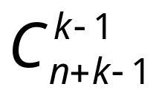
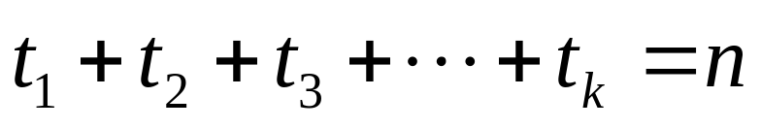
Giải bài toán chia kẹo
Như vậy, rõ ràng tồn tại tương ứng 1-1 giữa một cách phân bổ các quả bóng và một cách chọn k-1 hộp trong số n+k-1 hộp làm vách ngăn.
Do có tất cả
cách chọn k-1 hộp từ n+k-1 hộp, nên đó cũng chính là số cách phân bổ n quả bóng vào k phòng, cũng chính là số cách chia n cái kẹo cho k em bé và cũng chính là số nghiệm nguyên không âm của phương trình:
Toán rời rạc

Slide 45
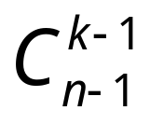
Giải bài toán chia kẹo
Bài toán chia kẹo 2. Có bao nhiêu cách chia n cái kẹo cho k em bé mà trong đó mỗi em được ít nhất một cái? Hay tương đương: Hỏi phương trình sau đây :
t₁ + t₂ + ... + t_{k} = n.
có bao nhiêu nghiệm nguyên dương?
Trước hết chia cho mỗi em 1 cái kẹo, n-k cái kẹo còn lại sẽ được chia cho k em bé. Bài toán dẫn về: Hỏi có bao nhiêu cách chia n-k cái kẹo cho k em bé. Sử dụng kết quả bài trước, ta có đáp số cần tìm là:
Toán rời rạc

Slide 46
Hệ số tổ hợp
Dưới đây là một vài tính chất của các hệ số tổ hợp:
a) Đối xứng
C(n,m) = C(n,n-m)
b) Điều kiện đầu
C(n,0) = 1; C(n,n) = 1, n ≥ 0
c) Công thức đệ qui
C(n,m) = C(n-1,m) + C(n-1, m-1), n > m > 0
Điều kiện đầu suy trực tiếp từ định nghĩa của hệ số tổ hợp. Các tính chất còn lại có thể chứng minh nhờ sử dụng công thức trong định lý 4.
Toán rời rạc

Slide 47
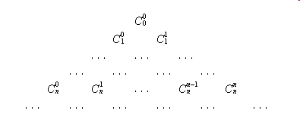
Tổ hợp
Từ b) và c), ta có thể tính tất cả các hệ số tổ hợp chỉ bằng phép cộng. Các hệ số này được tính và viết lần lượt theo từng dòng (mỗi dòng ứng với một giá trị n=0, 1, ...), trên mỗi dòng chúng được tính và viết lần lượt theo từng cột (mỗi cột ứng với một giá trị m = 0, 1, ..., n) theo bảng tam giác dưới đây:
Bảng này được gọi là tam giác Pascal.
Toán rời rạc

Slide 48
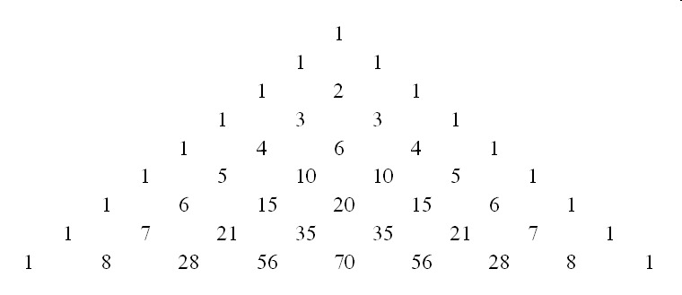
Tổ hợp
Tam giác Pascal, n=8
Toán rời rạc

Slide 49
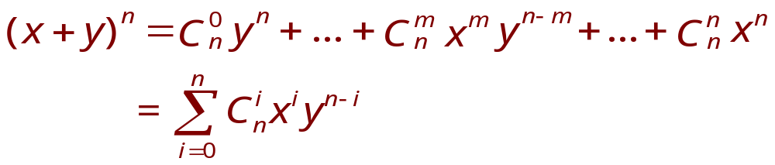
Tổ hợp
Các hệ số tổ hợp có liên quan chặt chẽ với việc khai triển luỹ thừa của một nhị thức. Thật vậy, trong tích
(x+y)^{n} = (x+y) (x+y) . . . (x+y)
hệ số của x^{m} y^{n-m} sẽ là số cách chọn m nhân tử (x + y) mà từ đó ta lấy ra x và đồng thời trong n-m nhân tử còn lại ta lấy ra y, nghĩa là
Công thức trên được gọi là khai triển nhị thức Newton và các hệ số tổ hợp còn được gọi là các hệ số nhị thức.
Toán rời rạc

Slide 50
Tổ hợp
Trong công thức Niuton đặt y=1 ta có:
(*)
Rất nhiều đẳng thức về hệ số tổ hợp được suy từ (*). Chẳng hạn, trong (*) chọn x =1 ta được:
C(n,0) + C(n,1) + ...+ C(n,n) = 2^{n},
tức là nhận được kết quả đã biết: số các tập con của một n-tập
bằng 2^{n}, còn nếu chọn x = -1 ta được:
C(n,0) – C(n,1) + C(n,2) - ...+(-1)^{n}C(n,n) = 0,
tức là số các tập con chẵn (có số phần tử là số chẵn) bằng các số tập con lẻ và bằng 2^{n-1}.
Nhiều tính chất của hệ số tổ hợp có thể thu được từ (*) bằng cách lấy đạo hàm hoặc tích phân theo x hai vế của đẳng thức này một số hữu hạn lần, sau đó gán cho x những giá trị cụ thể.
Toán rời rạc

Slide 51
Chương 1. BÀI TOÁN ĐẾM
Nguyên lý cộng và nguyên lý nhân
Các cấu hình tổ hợp cơ bản
Nguyên lý bù trừ
Công thức đệ qui
Hàm sinh
Toán rời rạc

Slide 52
3. Nguyên lý bù trừ
(The inclusion-exclusion principle)
3.1. Phát biểu nguyên lý
3.2. Các ví dụ áp dụng
Toán rời rạc

Slide 53
3.1. Phát biểu nguyên lý
Nguyên lý bù trừ trong trường hợp hai tập:
|A ∪ B| = |A| + |B| - |A ∩ B| (1)
  Giả sử A có 5 phần tử, B có 3 phần tử và có 1 phần tử thuộc vào cả A lẫn B
  Khi đó số phần tử của hợp hai tập là 5+3-1 = 7, chứ không phải là 8
CM:
Toán rời rạc

Slide 54
Nguyên lý bù trừ
Mở rộng cho trường hợp 3 tập: Giả sử A, B, C là ba tập bất kỳ. Khi đó:
|A∪B ∪C|
= |(A ∪B)∪C)|
= |A∪B | + |C| − |(A∪B)∩C|
= |A| +|B | + |C| − |A∩B| − |(A∩C)∪(B∩C)|
= |A| +|B| + |C| − |A∩B| − |A∩C|− |B∩C)|+ |A∩B∩C)|
Vậy
|A∪B∪C| = |A|+|B|+ |C| − |A∩B| − |A∩C|− |B∩C)|+ |A∩B∩C)| (2)
Có thể chứng minh bằng lập luận trực tiếp!
Toán rời rạc

Slide 55
Nguyên lý bù trừ
|A∪B∪C| = |A|+|B|+ |C| − |A∩B| − |A∩C|− |B∩C)|+ |A∩B∩C)| (2)
Có thể chứng minh bằng lập luận trực tiếp:
Trong tổng của ba số hạng đầu tiên các phần tử chung của A và B được tính hai lần, vì vậy phải trừ bớt đi một lần. Tương tự như vậy đối với các phần tử chung của A và C và các phần tử chung của B và C.
Thế nhưng, trừ như vậy là hơi quá, bởi vì những phần tử chung của cả ba tập A, B và C chưa được tính đến trong tổng của 6 số hạng đầu tiên. Vì vậy phải cộng bù lại.
Toán rời rạc

Slide 56
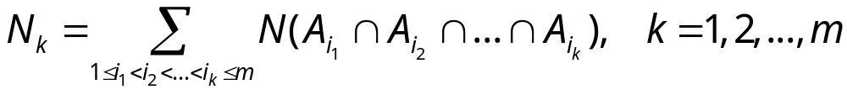
Nguyên lý bù trừ
Định lý. Giả sử A₁, A₂, ... , A_{m} là các tập hữu hạn. Khi đó
trong đó
(N_{k} là tổng số phần tử của tất cả các tập là giao của k tập lấy từ m tập đã cho, nói riêng
N₁ = N(A₁) + ... + N(A_{m}),
N_{m} = N(A₁ ∩ A₂ ∩ ... ∩ A_{m}) ).
Toán rời rạc

Slide 57
Nguyên lý bù trừ
Chứng minh.
Chú ý rằng, số các giao của k tập lấy từ m tập bằng C(m,k), k = 1,2,...,m.
Để chứng minh công thức của nguyên lý bù trừ, ta sẽ tính xem mỗi phần tử của tập A₁ ∪ A₂ ∪ . . . ∪ A_{m} được đếm bao nhiêu lần trong vế phải:
Xét một phần tử tuỳ ý a ∈ A₁ ∪ A₂ ∪ . . . ∪ A_{m}. Giả sử a là phần tử của k tập trong số m tập đã cho. Khi đó a được đếm ở vế phải của công thức
C(k,1) – C(k,2)+ ... + (-1)^{k-1}C(k,k)
lần. Do
C(k,1) – C(k,2)+ ... + (-1)^{k-1}C(k,k)
= 1 – [C(k,0) – (C(k,1) – C(k,2)+ ... + (-1)^{k-1}C(k,k))] = 1 – (1 – 1)^{k} = 1
Từ đó suy ra đẳng thức cần chứng minh là đúng
Toán rời rạc

Slide 58
Nguyên lý bù trừ
Bây giờ ta đồng nhất tập A_{k} với tính chất A_{k} cho trên một tập X nào đó và đếm xem có bao nhiêu phần tử của X không thoả mãn bất cứ một tính chất A_{k} nào cả.
Gọi‾N là số cần đếm. Do A₁ ∪ A₂ ∪ . . . ∪ A_{m} là tập tất cả các phần tử của X thoả mãn ít nhất một trong số m tính chất đã cho, nên ta có:
‾N = N(X )– N(A₁ ∪ A₂ ∪ . . . ∪ A_{m})
= N(X ) – N₁ + N₂ -...+(– 1)^{m}N_{m}
trong đó N_{k} là tổng các phần tử của X thoả mãn k tính chất lấy từ m tính chất đã cho.
Công thức thu được cho phép tính‾N qua các N_{k} trong trường hợp các số này dễ tính toán hơn.
Toán rời rạc

Slide 59
3. Nguyên lý bù trừ
(The inclusion-exclusion principle)
3.1. Phát biểu nguyên lý
3.2. Các ví dụ áp dụng
Toán rời rạc

Slide 60
Nguyên lý bù trừ
Ví dụ 1. Hỏi trong tập X = {1, 2, ..., 10000} có bao nhiêu số không chia hết cho bất cứ số nào trong các số 3, 4, 7?
Giải. Gọi
A_{i} ={ x ∈ X : x chia hết cho i} , i = 3, 4, 7.
Khi đó A₃ ∪ A₄ ∪ A₇ là tập các số trong X chia hết cho ít nhất một trong 3 số 3, 4, 7, suy ra số lượng các số cần đếm sẽ là
N(X) - N(A₃ ∪ A₄ ∪ A₇) = 10000 – (N₁ - N₂ + N₃).
Ta có
N₁ = N(A₃) + N(A₄) + N(A₇)
= [10000/3] + [10000/4] + [10000/7]
= 3333 + 2500 + 1428 =7261,
Toán rời rạc

Slide 61
Nguyên lý bù trừ
N₂ = N(A₃ ∩ A₄) + N(A₃ ∩ A₇) + N(A₄ ∩ A₇)
= [10000/(3×4)] + [10000/(3×7)] + [10000/(4×7)]
= 833 + 476 + 357 = 1666,
N₃ = N(A₃ ∩ A₄ ∩ A₇) = [10000/(3×4×7) ] = 119,
ở đây ký hiệu [ r ] để chỉ số nguyên lớn nhất không vượt quá r.
Từ đó số lượng các số cần đếm là
10000 - 7261 + 1666 - 119 = 4286.
Toán rời rạc

Slide 62
Nguyên lý bù trừ
Ví dụ 2. Có bao nhiêu xâu nhị phân độ dài 10 hoặc là bắt đầu bởi 00 hoặc là kết thúc bởi 11?
Giải. Dễ thấy là số xâu nhị phân độ dài 10 bắt đầu bởi 00 là 2⁸ = 256 và số xâu nhị phân độ dài 10 kết thúc bởi 11 là 2⁸ = 256. Ngoài ra, số xâu nhị phân độ dài 10 bắt đầu bởi 00 và kết thúc bởi 11 là 2⁶ = 64. Theo nguyên lý bù trừ suy ra số xâu nhị phân hoặc bắt đầu bởi 00 hoặc kết thúc bởi 11 là
256 + 256 - 64 = 448.
Toán rời rạc

Slide 63
Nguyên lý bù trừ: Bài toán bỏ thư
Bài toán bỏ thư. Có n lá thư và n phong bì ghi sẵn địa chỉ. Bỏ ngẫu nhiên các lá thư vào các phong bì. Hỏi xác suất để xảy ra không một lá thư nào bỏ đúng địa chỉ là bao nhiêu?
Giải: Đánh số các lá thư từ 1 đến n, các phong bì tương ứng với chúng cũng được đánh số từ 1 đến n. Mỗi cách bỏ thư vào phong bì có thể biểu diễn bởi bộ có thứ tự
(p₁, p₂, ..., p_{n}),
trong đó p_{i} là phong bì bỏ lá thứ thứ i. Từ đó suy ra tồn
tại tương ứng 1-1 giữa một cách bỏ thư vào phong bì
với một hoán vị của n số. Vậy có tất cả n! cách bỏ thư.
Toán rời rạc

Slide 64
Nguyên lý bù trừ: Bài toán bỏ thư
Vấn đề còn lại là đếm số cách bỏ thư sao cho không có lá thư nào đúng địa chỉ.
Gọi X là tập hợp tất cả các cách bỏ thư và A_{k} là tính chất lá thư thứ k bỏ đúng địa chỉ. Khi đó, theo nguyên lý bù trừ ta có:
‾N = N(X ) – N₁ + N₂ – ...+(– 1)^{n}N_{n}
trong đó ‾N là số cần tìm, N(X) = n!, còn N_{k} là số
tất cả các cách bỏ thư sao cho có k lá thư đúng địa chỉ.
Toán rời rạc

Slide 65
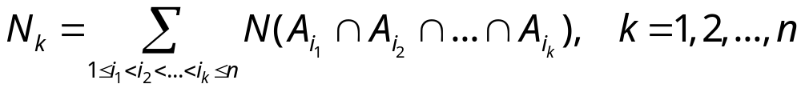
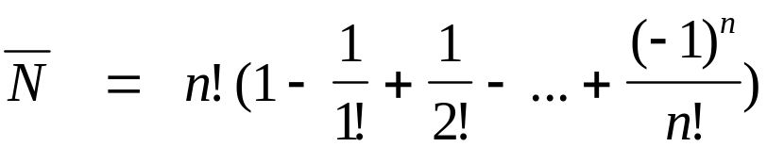
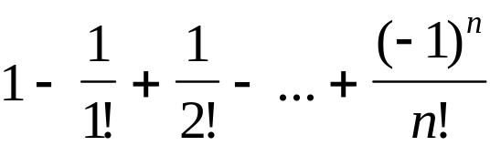
Nguyên lý bù trừ: Bài toán bỏ thư
Chú ý là
nghĩa là, N_{k} là tổng theo mọi cách lấy k lá thư từ n lá, với mỗi cách lấy k lá thư, có (n-k)! cách bỏ trong đó k lá này đúng địa chỉ, ta nhận được:
N_{k} = C(n, k).(n-k)! = n! / k!
Do đó
Vậy xác suất cần tìm là:
Toán rời rạc

Slide 66
Nguyên lý bù trừ
Một điều lý thú là xác suất này dần đến e⁻¹ (nghĩa là còn lớn hơn 1/3) khi n khá lớn. Số trong bài toán trên được gọi là số mất thứ tự và được ký hiệu là D_{n}. Dưới đây là một vài giá trị của D_{n}, cho ta thấy D_{n} tăng nhanh thế nào so với n:
n | 2 | 3 | 4 | 5 | 6 | 7 | 8 | 9 | 10 | 11
D_{n} | 1 | 2 | 9 | 44 | 265 | 1854 | 14833 | 133496 | 1334961 | 4890741
Toán rời rạc

Slide 67
Số lượng toàn ánh
Giả sử A={a₁, a₂, ..., a_{m} } và B={b₁, b₂, ..., b_{n} }.
Trong các phần trước ta đã chứng minh:
Số lượng ánh xạ từ A vào B là n^{m}
Số lượng đơn ánh từ A vào B là n(n-1)...(n-m+1) (n ≥ m).
Số lượng song ánh từ A vào B là n! (n=m).
Bây giờ giả sử m≥n, ta cần đếm số lượng toàn ánh từ A vào B.
Nhắc lại: Ánh xạ f từ A vào B là toàn ánh nếu với mỗi phần tử b thuộc B đều tìm được a thuộc A sao cho f(a)=b. (Do mỗi phần tử của A qua ánh xạ f được đặt tương ứng với đúng một phần tử của B, nên muốn có toàn ánh từ A vào B thì rõ ràng ta phải có m ≥ n.)

Slide 68
Số lượng toàn ánh
Ta muốn tất cả b_{i} đều thuộc miền giá trị của f. Gọi P_{i} là tính chất "b_{i} không nằm trong miền giá trị của f ".
Khi đó ta cần đếm số ánh xạ không có bất cứ
tính chất nào trong số các tính chất P₁,..., P_{n}.
Ký hiệu:
P_{i} = tập các ánh xạ từ A vào B có tính
chất P_{i} , i = 1, 2, ..., n.
A
B
f
Không tồn tại điểm không có mũi tên đi vào

Slide 69
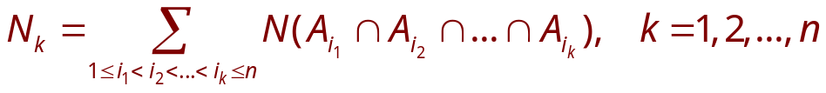

Số lượng toàn ánh
Theo nguyên lý bù trừ số lượng toàn ánh cần đếm là:
N – N₁ + N₂ – ... +(–1)^{n} N_{n}.
Ta có:
  N - số ánh xạ từ m-tập A vào n-tập B: n^{m}
  Do N(P_{i}) - số ánh xạ không có b_{i} trong miền giá trị, nên N(P_{i}) = (n-1)^{m}, do đó N₁ = C(n,1) (n-1)^{m}
  Do N(P_{i}∩P_{j}) - số ánh xạ không có b_{i} và b_{j} trong miền giá trị, nên N(P_{i}∩P_{j}) = (n-2)^{m} , do đó N₂ = C(n,2) (n-2)^{m}.
  Tổng quát ta có:
  dó đó N_{k} = C(n,k) (n - k)^{m}.
Từ đó ta có số lượng toàn ánh là:
n^{m} – C(n,1)(n-1)^{m} + C(n,2)(n-2)^{m} – ...+ (-1)^{n-1}C(n,n-1)1^{m}.

Slide 70
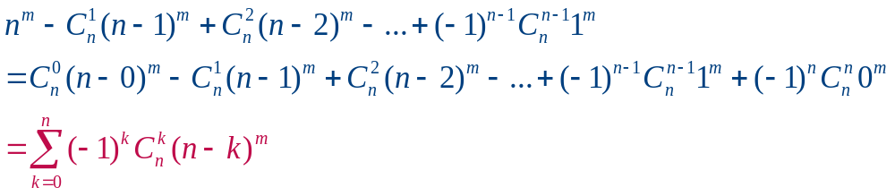
Số lượng toàn ánh
Ta viết gọn công thức
n^{m} – C(n,1)(n-1)^{m} + C(n,2)(n-2)^{m} – ...+ (-1)^{n-1}C(n,n-1)1^{m}.
dưới dạng sau đây:

Slide 71
Chương 1. BÀI TOÁN ĐẾM
Nguyên lý cộng và nguyên lý nhân
Các cấu hình tổ hợp cơ bản
Nguyên lý bù trừ
Công thức đệ qui
Hàm sinh
Toán rời rạc

Slide 72
4. Công thức đệ qui
Công thức đệ qui là công thức cho phép tính giá trị của các đại lượng theo từng bước, dựa vào các giá trị tính ở các bước trước và một số giá trị đầu.
Là một kỹ thuật quan trọng cho phép giải nhiều bài toán đếm
Toán rời rạc

Slide 73
4. Công thức đệ qui
4.1. Xây dựng công thức đệ qui
4.2. Giải công thức đệ qui
Toán rời rạc

Slide 74
4.1 Xây dựng công thức đệ qui
Ví dụ 1. Xây dựng công thức đệ qui cho C(n,k) - số lượng tập con k phần tử của tập n phần tử X.
Giải:
Theo định nghĩa
C(n,0) = 1 và C(n,n) = 1 (1)
Giả sử n > k > 0, ta xây dựng công thức đệ qui để tính C(n,k). Cố định một phần tử x ∈ X. Phân tập các tập con k phần tử của X ra thành 2 tập:
  A – tập các tập con k phần tử có chứa x
  B – tập các tập con k phần tử không chứa x
Toán rời rạc

Slide 75
4.1 Xây dựng công thức đệ qui
Rõ ràng A và B tạo thành phân hoạch của tập tất cả các tập con k phần tử của X. Do đó, theo nguyên lý cộng:
C(n,k) = |A| + |B|.
Ta có:
  Do mỗi tập con trong A có chứa x, nên k-1 phần tử còn lại của nó là một tập con k-1 phần tử của tập X \{x}, suy ra
  |A| = C(n-1,k-1)
  Tương tự như vậy,
  |B| = C(n-1, k)
Vậy,
C(n,k) = C(n-1, k-1) + C(n-1,k), n > k > 0 (2)
Toán rời rạc

Slide 76
4.1 Xây dựng công thức đệ qui
Công thức đệ qui (2) cùng với điều kiện đầu (1) cho phép tính giá trị của C(n,k) với mọi giá trị của n và k.
Công thức đệ qui (2) cho phép viết hàm đệ qui sau đây để tính giá trị của C(n,k):
    function C(n,k: integer): longint;
    begin
    if (k=0) or (k=n) then C:=1
    else C:= C(n-1,k-1) + C(n-1,k);
    end;
Toán rời rạc

Slide 77
4.1 Xây dựng công thức đệ qui
Hàm vừa xây dựng không cho một cách tính hiệu quả. Thực vậy, nếu gọi C*(n,k) là số phép toán “gán giá trị” phải thực hiện bởi lệnh gọi hàm C(n,k), dễ thấy
    C*(n,0) =1; C*(n,n) = 1
    C*(n,k) = C*(n-1, k-1) + C*(n-1,k)+1, n > k > 0
tức là C*(n,k) thoả mãn công thức đệ qui tương tự như hệ số tổ hợp C(n, k), do đó:
C*(n,k) ∼ n!/[k!(n-k)!]
và giá trị này là rất lớn khi n lớn và k = n/2.
Dễ dàng xây dựng một hàm lặp để tính giá trị của C(n,k) một cách hiệu quả hơn.
Toán rời rạc

Slide 78
4.1 Xây dựng công thức đệ qui
Ví dụ 2. Trên mặt phẳng, kẻ n đường thẳng sao cho không có 2 đường nào song song và 3 đường nào đồng quy. Hỏi mặt phẳng được chia thành mấy phần ?
Giải: Gọi số phần mặt phẳng được chia bởi n đường thẳng là S_{n}. Rõ ràng
S₁ = 2, (3)
Xét n > 1, ta tìm công thức đệ qui cho S_{n}.
Toán rời rạc

Slide 79
4.1 Xây dựng công thức đệ qui
Giả sử đã kẻ n-1 đường thẳng, khi đó mặt phẳng được chia ra làm S_{n-1} phần. Bây giờ kẻ thêm đường thẳng thứ n. Đường thẳng này cắt n-1 đường thẳng đã vẽ tại n-1 giao điểm. Các giao điểm này chia đường thẳng thứ n ra làm n phần, mỗi phần như vậy sẽ chia một phần nào đó sinh bởi n-1 đường thẳng vẽ trước đó ra làm hai phần. Từ đó suy ra, sau khi vẽ đường thẳng thứ n số phần tăng thêm là n. Từ đó nhận được công thức đệ qui
S_{n} = S_{n-1} + n, n ≥ 2 (4)
Toán rời rạc

Slide 80
4.1 Xây dựng công thức đệ qui
G₃
phần 4
l₁
G₂
phần 3
G₁
phần 2
phần 1
l₄
l₂
l₃
Toán rời rạc

Slide 81
4.1 Xây dựng công thức đệ qui
Để tìm công thức trực tiếp, ta cộng các hệ thức S_{k} = S_{k-1} + k với k = 2, ..., n.
S₁ = 2
S₂ = S₁ + 2
S₃ = S₂ + 3
...
S_{n-1}= S_{n-2} + (n-1)
S_{n} = S_{n-1} + n
S_{n} = 2 + 2 + 3 + ...+(n-1) + n = n(n+1)/2 + 1 = (n²+n+2)/2
Toán rời rạc

Slide 82
4.1 Xây dựng công thức đệ qui
Ví dụ 3. Xây dựng công thức đệ qui cho f_{n} là số chỉnh hợp lặp chập n từ hai phần tử 0, 1 (cũng chính là xâu nhị phân độ dài n) không chứa hai số 0 liền nhau.
Giải. Ta có
f₁ = 2; f₂ = 3
Giả sử n > 2. Phân tập các chỉnh hợp cần đếm ra thành 2 tập:
  A – tập các chỉnh hợp cần đếm chứa 1 ở vị trí đầu tiên;
  B – tập các chỉnh hợp cần đếm chứa 0 ở vị trí đầu tiên;
Rõ ràng A và B tạo thành phân hoạch của tập tất cả các chỉnh hợp cần đếm.
Toán rời rạc

Slide 83
4.1 Xây dựng công thức đệ qui
Do đó, theo nguyên lý cộng:
f_{n} = |A| + |B|.
Ta có:
  Do mỗi chỉnh hợp trong A chứa 1 ở vị trí đầu tiên, nên n-1 phần tử còn lại sẽ tạo thành một chỉnh hợp cần đếm độ dài n-1, suy ra: |A| = f_{n-1}
  Do mỗi chỉnh hợp trong B chứa 0 ở vị trí đầu tiên, nên vị trí thứ hai của nó phải là 1 còn n-2 phần tử còn lại sẽ tạo thành một chỉnh hợp cần đếm độ dài n-2, suy ra: |B| = f_{n-2}
Vậy, ta thu được công thức đệ qui
f₁ = 2; f₂ = 3;
f_{n} = f_{n-1} + f_{n-2}, n > 2 (5)
Toán rời rạc

Slide 84
4.1 Xây dựng công thức đệ qui
Ví dụ 4. Xây dựng công thức đệ qui cho Q_{n} là số lượng cách phủ lưới ô vuông kích thước 2×n bằng các quân bài domino.
Giải. Ta có
Q₁ = 1; Q₂ = 2 (xem hình vẽ)
Giả sử n > 2. Phân tập các cách phủ cần đếm ra thành 2 tập:
  A – tập các cách phủ trong đó ô ở góc trên trái được phủ bởi quân bài nằm đứng;
  B – tập các cách phủ trong đó ô ở góc trên trái được phủ bởi quân bài nằm ngang.
Rõ ràng A và B tạo thành phân hoạch của tập tất cả các cách phủ cần đếm.
Toán rời rạc

Slide 85
4.1 Xây dựng công thức đệ qui
Do đó, theo nguyên lý cộng:
Q_{n} = |A| + |B|.
Ta có:
  |A| = Q_{n-1}
  |B| = Q_{n-2}
Vậy, ta thu được công thức đệ qui
Q₁ = 1; Q₂ = 2;
Q_{n} = Q_{n-1} + Q_{n-2}, n > 2 (6)
 |  |  | ...
 |  |  | ...
A
 |  |  | ...
 |  |  | ...
B
Toán rời rạc

Slide 86
4.1 Xây dựng công thức đệ qui
Ví dụ 5. (Bài toán tháp Hà nội). Trò chơi tháp Hà nội được trình bày như sau: “Có 3 cọc a, b, c. Trên cọc a có một chồng gồm n cái đĩa đường kính giảm dần từ dưới lên trên. Cần phải chuyển chồng đĩa từ cọc a sang cọc c tuân thủ qui tắc: mỗi lần chỉ chuyển 1 đĩa và chỉ được xếp đĩa có đường kính nhỏ hơn lên trên đĩa có đường kính lớn hơn. Trong quá trình chuyển được phép dùng cọc b làm cọc trung gian”. Bài toán đặt ra là: Tỡm cụng thức đệ qui cho h_{n} là số lần di chuyển đĩa ít nhất cần thực hiện để hoàn thành nhiệm vụ đặt ra trong trò chơi tháp Hà nội.
Toán rời rạc

Slide 87
4.1 Xây dựng công thức đệ qui
Giải: Rõ ràng:
h₁ = 1.
Giả sử n ≥ 2. Việc di chuyển đĩa gồm các bước:
(i) Chuyển n-1 đĩa từ cọc a đến cọc b sử dụng cọc c làm trung gian. Bước này được thực hiện nhờ giả thiết quy nạp.
(ii) Chuyển 1 đĩa (đĩa với đường kính lớn nhất) từ cọc a đến cọc c.
(iii) Chuyển n-1 đĩa từ cọc b đến cọc c (sử dụng cọc a làm trung gian). Bước này được thực hiện nhờ giả thiết quy nạp.
Toán rời rạc

Slide 88
4.1 Xây dựng công thức đệ qui
Bước (i) và (iii) đòi hỏi giải bài toán tháp Hà nội với n-1 đĩa, vì vậy số lần di chuyển đĩa ít nhất cần thực hiện trong hai bước này là 2h_{n-1}. Do đó ta có công thức đệ qui sau:
h_{n} = 2h_{n-1} + 1, n ≥ 2.
Sử dụng công thức đệ qui và điều kiện đầu vừa tìm được đối với h_{n} ta có thể dễ dàng chứng minh bằng qui nạp là
h_{n} = 2^{n} – 1, n ≥ 1.
Toán rời rạc

Slide 89
4.1 Xây dựng công thức đệ qui
Ta có thể tìm được công thức trực tiếp cho h_{n} bằng phương pháp thế:
h_{n} = 2 h_{n−1} + 1
= 2 (2 h_{n−2} + 1) + 1 = 2² h_{n−2} + 2 + 1
= 2²(2 h_{n−3} + 1) + 2 + 1 = 2³ h_{n−3} + 2² + 2 + 1
…
= 2^{n−1} h₁ + 2^{n−2} + … + 2 + 1
= 2^{n−1} + 2^{n−2} + … + 2 + 1 (do h₁ = 1)
= 2^{n} − 1
Toán rời rạc

Slide 90
Tower of Hanoi: n=5
Cọc a
Cọc c
Cọc b
Toán rời rạc
Notes:
Instructor can solve the puzzle interactively by dragging the disks around.

Slide 91
4. Công thức đệ qui
4.1. Xây dựng công thức đệ qui
4.2. Giải công thức đệ qui
Toán rời rạc

Slide 92
§4.2. Giải công thức đệ qui
Ta hiểu việc giải công thức đệ qui là việc tìm công thức dưới dạng hiện cho số hạng tổng quát của dãy số thoả mãn công thức đệ qui đã cho.
Chưa có phương pháp giải mọi công thức đệ qui.
Sẽ xét phương pháp giải công thức đệ qui tuyến tính thuần nhất hệ số hằng (sẽ viết tắt là CTĐQ TTTNHSH)
Toán rời rạc

Slide 93
§4.2. Giải công thức đệ qui
Định nghiã. Công thức đệ qui tuyến tính thuần nhất hệ số hằng bậc k là công thức đệ qui sau
a_{n} = c₁a_{n−1} + … + c_{k}a_{n−k},
trong đó c_{i} là các hằng số, và c_{k} ≠ 0.
Dãy số thoả mãn công thức đã cho là xác định duy nhất nếu đòi hỏi nó thoả mãn k điều kiện đầu
a₀ = C₀, a₁ = C₁, ..., a_{k-1} = C_{k-1},
trong đó C₀, C₁, ..., C_{k-1} là các hằng số.
Toán rời rạc

Slide 94
Ví dụ:
  1) a_{n} = 4a_{n-1} +2na_{n-3}
  2) h_{n} = 2h_{n-1} + 1
  3) b_{n} = 5b_{n-2} + 2(b_{n-3})²
  4) q_{n} = 3 q_{n-6} + q_{n-8}
Fall 2006
Toán rời rạc

Slide 95
Giải CTĐQ TTTNHSH
Ta sẽ tìm nghiệm dưới dạng a_{n} = r^{n}, trong đó r là hằng số.
Dãy số {a_{n} = r^{n} } thoả mãn CTĐQ đã cho nếu r thoả mãn phương trình:
r^{n} = c₁r^{n−1} + … + c_{k}r^{n−k}, hay
r^{k} − c₁r^{k−1} − … − c_{k} = 0
Phương trình cuối cùng được gọi là phương trình đặc trưng, còn nghiệm của nó sẽ được gọi là nghiệm đặc trưng của CTĐQ TTTNHSH.
Ta có thể sử dụng nghiệm đặc trưng để thu được công thức cho dãy số.
(chuyển vế
và × với r^{k−n})
Toán rời rạc

Slide 96
Giải CTĐQ TTTNHSH
Định lý 1. Cho c₁, c₂ là các hằng số thực. Giả sử phương trình r² - c₁ r - c₂ = 0 có hai nghiệm phân biệt r₁ và r₂. Khi đó dãy số {a_{n}} là nghiệm của công thức đệ qui
a_{n} = c₁ a_{n-1} + c₂ a_{n-2}
khi và chỉ khi
a_{n} = α₁(r₁)^{n} + α₂(r₂)^{n} (5)
n = 0, 1, ..., trong đó α₁ , α₂ là các hằng số.
Toán rời rạc

Slide 97
Giải CTĐQ TTTNHSH
Chứng minh. Trước hết ta chứng minh rằng nếu r₁ và r₂ là hai nghiệm phân biệt của phương trình đặc trưng, và α₁ , α₂ là các hằng số, thì dãy số {a_{n}} xác định bởi công thức (5) là nghiệm của công thức đệ qui đã cho.
Thực vậy, do r₁ và r₂ là nghiệm đặc trưng nên
r₁² = c₁ r₁ + c₂ ,
r₂² = c₁ r₂ + c₂
Toán rời rạc

Slide 98
Giải CTĐQ TTTNHSH
Từ đó suy ra
c₁ a_{n-1} + c₂ a_{n-2}
= c₁ (α₁ r₁^{n-1} + α₂ r₂^{n-1}) + c₂ (α₁ r₁^{n-2} + α₂ r₂^{n-2})
= α₁ r₁^{n-2}(c₁ r₁ + c₂) + α₂ r₂^{n-2}(c₁ r₂ + c₂)
= α₁ r₁^{n-2} r₁² + α₂ r₂^{n-2} r₂²
= α₁ r₁^{n} + α₂ r₂^{n}
= a_{n} .
Toán rời rạc

Slide 99
Giải CTĐQ TTTNHSH
Bây giờ ta sẽ chỉ ra rằng nghiệm {a_{n}} của công thức đệ qui a_{n} = c₁ a_{n-1} + c₂ a_{n-2} luôn có dạng (5) với α₁, α₂ nào đó.
Thực vậy, giả sử {a_{n}} là nghiệm của công thức đã cho với điều kiện đầu
a₀ = C₀ , a₁ = C₁, (6)
Ta chỉ ra rằng có thể tìm được các số α₁ , α₂ để cho (5) là nghiệm của hệ thức với điều kiện đầu này.
Toán rời rạc

Slide 100
Giải CTĐQ TTTNHSH
Ta có
a₀ = C₀ = α₁ + α₂ ,
a₁ = C₁ = α₁r₁ + α₂r₂.
Hệ phương trình tuyến tính phụ thuộc hai ẩn α₁, α₂ này có định thức là r₂ – r₁ ≠ 0 (do r₁ ≠ r₂) có nghiệm duy nhất
α₁ = (C₁ - C₀r₂ )/(r₁ - r₂), α₂ = (C₀ r₁ - C₁ )/(r₁ - r₂).
Với những giá trị của α₁ , α₂ vừa tìm được, dãy {a_{n}} xác định theo (5) là nghiệm của hệ thức đã cho với điều kiện đầu (6). Do hệ thức đã cho cùng với điều kiện đầu (6) xác định duy nhất một dãy số, nên nghiệm của hệ thức được cho bởi công thức (5).
Định lý được chứng minh.
Toán rời rạc

Slide 101
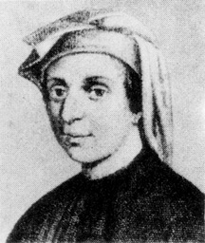
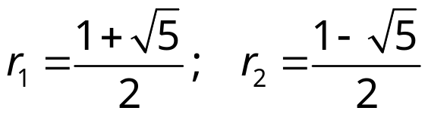
Ví dụ
Dãy Fibonaci trong toán học được định nghĩa bằng hệ thức truy hồi:
F_{n} = F_{n-1} + F_{n-2}, n ≥ 2,
F₀ = 0, F₁ = 1.
Tìm công thức hiện cho F_{n}.
Giải: Giải phương trình đặc trưng:
r² - r - 1 = 0,
ta thu được hai nghiệm đặc trưng
Leonardo Fibonacci
1170-1250
Toán rời rạc

Slide 102
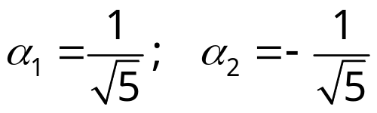
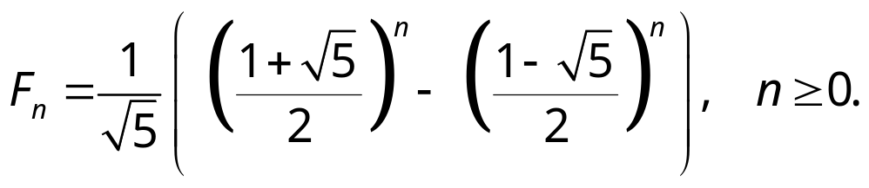
Ví dụ
Do đó công thức hiện có dạng:
F_{n} = α₁.(r₁)^{n} + α₂.(r₂)^{n}
trong đó α₁, α ₂ là các hằng số cần xác định từ các giá trị
ban đầu F₀, F₁. Giải hệ PTTT này, ta có:
và từ đó thu được
F₀= α₁+ α₂ = 0
F₁= α₁r₁+ α₂r₂ = 1
Công thức Muavre
Toán rời rạc

Slide 103
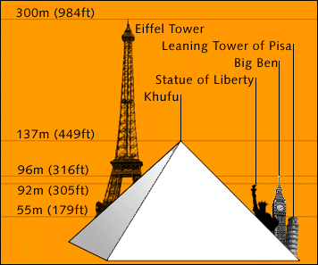
Great Pyramid at Gizeh
Toán rời rạc

Slide 104
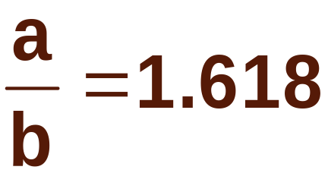
a
b
Toán rời rạc

Slide 105
Tỷ lệ giữa chiều cao và lưng
Toán rời rạc

Slide 106
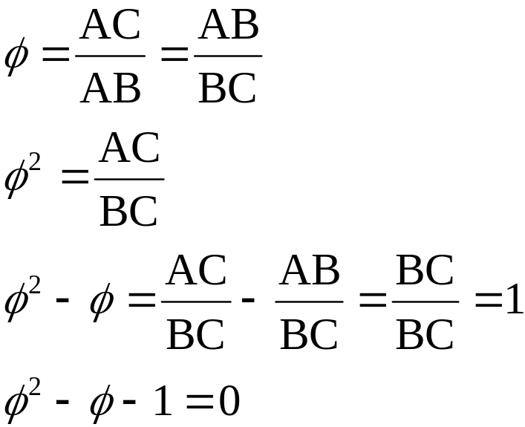
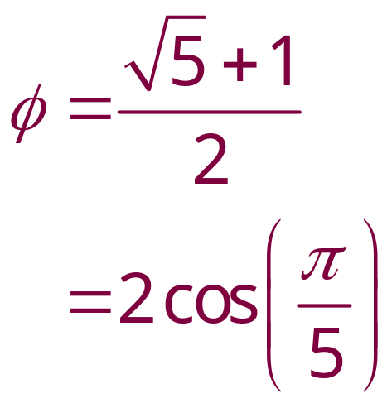
Định nghĩa tỷ lệ vàng φ (Euclid)
Tỷ lệ thu được khi chia đoạn thẳng ra 2 phần không bằng nhau sao cho tỷ lệ giữa đoạn thẳng đã cho và đoạn con lớn hơn là bằng tỷ lệ giữa đoạn lớn hơn và đoạn nhỏ hơn.
A
B
C
Toán rời rạc

Slide 107
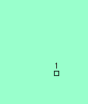
Toán rời rạc

Slide 108
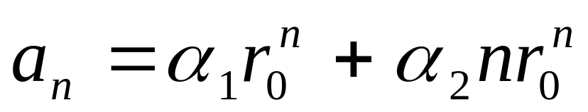
Trường hợp nghiệm kép
Định lý 2. Cho c₁, c₂ là các hằng số thực, c₂ ≠ 0. Giả sử phương trình r² - c₁ r - c₂ = 0 có nghiệm kép r₀. Khi đó dãy số {a_{n} } là nghiệm của công thức đệ qui
a_{n} = c₁ a_{n-1} + c₂ a_{n-2}
khi và chỉ khi
n = 0, 1, ..., trong đó α₁ , α₂ là các hằng số.
Toán rời rạc

Slide 109
Ví dụ
Tìm nghiệm cho công thức đệ qui
a_{n} = 6 a_{n-1} - 9 a_{n-2}
với điều kiện đầu a₀ = 1 vµ a₁ = 6.
Giải: PTĐT r² - 6 r + 9 = 0 có nghiệm kép r = 3. Do đó nghiệm của hệ thức có dạng:
a_{n} = α₁ 3^{n} + α₂ n 3^{n}.
Để tìm α₁, α₂ , sử dụng điều kiện đầu ta có
a₀ = 1 = α₁ ,
a₁ = 6 = α₁ . 3 + α₂ . 3.
Giải hệ này ta tìm được α₁ = 1 và α₂ = 1. Từ đó nghiệm của hệ thức đã cho là:
a_{n} = 3^{n} + n 3^{n} .
Toán rời rạc

Slide 110
Trường hợp tổng quát
Định lý 3. Cho c₁, c₂, ..., c_{n} là các số thực. Giả sử phương trình đặc trưng
r^{k} - c₁ r^{k-1} - c₂ r^{k-2} - . . . - c_{k} = 0
có k nghiệm phân biệt r₁, r₂, ..., r_{k} . Khi đó dãy số {a_{n}} là nghiệm của công thức
a_{n} = c₁ a_{n-1} + c₂ a_{n-2} +...+ c_{k} a_{n-k},
khi và chỉ khi
a_{n} = α₁ r₁^{n} + α₂ r₂^{n} + . . . + α_{k} r_{k}^{n}
với n = 0, 1, 2,..., trong đó α₁, α₂, ..., α_{k} là các hằng số.
Toán rời rạc

Slide 111
Ví dụ
Tìm nghiệm của cụng thức đệ qui
a_{n} = 6 a_{n-1} - 11 a_{n-2} + 6 a_{n-3}
với điều kiện đầu
a₀ = 2, a₁ = 5, a₂ = 15.
Giải: Phương trình đặc trưng
r³ - 6 r² + 11 r - 6 = 0
có 3 nghiệm r₁ = 1, r₂ = 2, r₃ = 3. Vì vậy, nghiệm có
dạng
a_{n} = α₁ 1^{n} + α₂ 2^{n} + α₃ 3^{n}.
Toán rời rạc

Slide 112
Ví dụ
Sử dụng các điều kiện đầu ta có hệ phương trình sau đây để xác định các hằng số α₁, α₂, α₃:
a₀ = 2 = α₁ + α₂ + α₃
a₁ = 5 = α₁ + α₂.2 + α₃.3
a₂ = 15 = α₁ + α₂.4 + α₃.9.
Giải hệ phương trình trên ta thu được
α₁ = 1, α₂ = -1 vµ α₃ = 2.
Vậy nghiệm của công thức đã cho là
a_{n} = 1 - 2^{n} + 2. 3^{n} .
Toán rời rạc

Slide 113
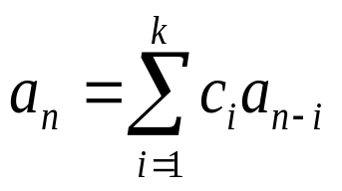
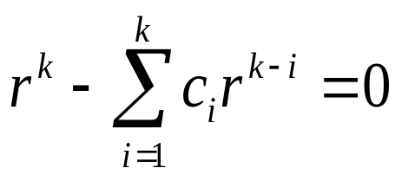
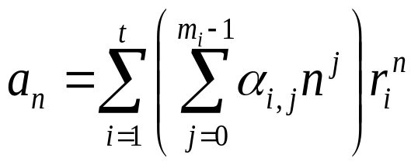
Trường hợp tổng quát
Xét CTĐQ TTTNHSH bậc k:
PTĐT của nó là:
Định lý 4: Nếu PTĐT có t nghiệm r₁,…,r_{t} với bội tương ứng là m₁,…,m_{t} (m₁+…+m_{t}=k). Khi đó:
với n≥0, và α_{ij} là các hằng số.
Toán rời rạc

Slide 114
Ví dụ
Giải công thức đệ qui:
c_{n} = – 4c_{n-1} + 3c_{n-2} + 18c_{n-3} , n ≥ 3,
c₀ = 1; c₁ = 2; c₂ = 13.
Phương trình đặc trưng:
r³ + 4r² – 3r – 18 = (r – 2)(r + 3)² = 0
Vậy nghiệm tổng quát của công thức:
c_{n} = a₁₀ 2^{n} + (a₂₀ + a₂₁ n)(– 3)^{n}
trong đó a₁₀, a₂₀, a₂₁ là các hằng số
Toán rời rạc

Slide 115




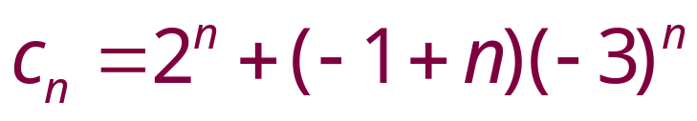
Ví dụ
Các hằng số được xác định từ các điều kiện đầu:
Rút gọn ta thu được hệ
Giải hệ ta nhận được:
Cuối cùng nghiệm của công thức là:
Toán rời rạc

Slide 116
Công thức đệ qui tuyến tính không thuần nhất hệ số hằng
Công thức đệ qui tuyến tính không thuần nhất hệ số hằng (Linear nonhomogeneous Recurrence Relation with constant coefficients) có chứa số hạng không thuần nhất F(n) phụ thuộc vào n (và không phụ thuộc vào bất cứ a_{i} nào) :
a_{n} = c₁a_{n−1} + … + c_{k}a_{n−k} + F(n)
Phần không thuần nhất
CTĐQ TTTNHSH tương ứng với
công thức không thuần nhất
Toán rời rạc

Slide 117
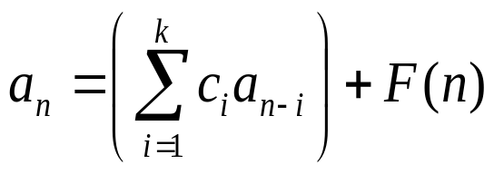
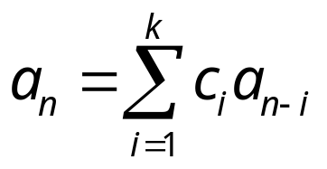
Giải công thức không thuần nhất
(CTKTN)
Kết quả sau đây là cơ sở để giải công thức không thuần nhất:
  Nếu a_{n} = p(n) là một nghiệm riêng của CTKTN:
  Khi đó mọi nghiệm của CTKTN đều có dạng:
  a_{n} = p(n) + h(n),
  trong đó a_{n} = h(n) là nghiệm tổng quát của CTĐQ TTTNHSH tương ứng
Toán rời rạc

Slide 118
Giải công thức không thuần nhất
Từ đó ta có cách giải CTKTN sau đây:
Tìm nghiệm tổng quát h(n) của công thức thuần nhất tương ứng.
Tìm nghiệm riêng p(n) của CTKTN.
Nghiệm của công thức không thuần nhất có dạng: a_{n} = h(n) + p(n).
Xác định các hằng số từ hệ phương trình thu được bởi đòi hỏi a_{n} thoả mãn các điều kiện đầu
Toán rời rạc

Slide 119
Giải công thức không thuần nhất
Tìm nghiệm riêng bằng cách nào?
Để tìm nghiệm riêng có thể căn cứ vào dạng của phần không thuần nhất F(n):
  Nếu F(n) = P(n) × s^{n}, trong đó P(n) là đa thức của n còn s là hằng số và không là nghiệm đặc trưng, thì hãy tìm nghiệm riêng có dạng giống như F(n).
  Nếu F(n) = P(n) × s^{n}, trong đó P(n) là đa thức của n còn s là nghiệm đặc trưng với bội là m, thì hãy tìm nghiệm riêng dưới dạng n^{m}×Q(n)×s^{n}
Toán rời rạc

Slide 120
Ví dụ
Giải công thức đệ qui
      a_{n}=5a_{n-1} - 6a_{n-2}+7^{n}, n≥2,
      a₀ = 0; a₁ = 1
PT đặc trưng r² – 5r +6 = 0 có nghiệm
r₁ = 3, r₂ = 2.
Do đó nghiệm tổng quát của CTĐQ thuần nhất tương ứng là: h(n) = c₁3^{n} + c₂2^{n}.
Do F(n) = 7^{n} và 7 không là nghiệm đặc trưng nên nghiệm riêng tìm dưới dạng
p(n) = C.7^{n}.
Toán rời rạc

Slide 121
Ví dụ
Nghiệm riêng tìm dưới dạng
p(n) = C.7^{n}.
Thay vào công thức ta có
C7^{n} = 5C7^{n-1} – 6C7^{n-2} + 7^{n}
Từ đó tìm được
C = 49/20.
Vậy
p(n) = (49/20)7^{n}.
Toán rời rạc

Slide 122
Ví dụ
Nghiệm tổng quát có dạng:
a_{n} = p(n) + h(n) = (49/20)7^{n} + c₁3^{n} + c₂2^{n}.
Các hằng số c₁, c₂ xác định từ hệ phương trình:
a₀ = c₁ + c₂ + 49/20 = 0
a₁ = 3c₁ + 2c₂ +(49/20).7 = 1
...
Toán rời rạc

Slide 123
Ví dụ
Giải công thức đệ qui
a_{n} = 2a_{n-1} + 1, n ≥ 1;
a₁ = 1.
PTĐT r - 2 = 0 có nghiệm r=2. Nghiệm tổng quát của CTĐQ thuần nhất tương ứng là: h(n) = c₁2^{n}.
Do F(n) = 1, nên nghiệm riêng tìm dưới dạng
p(n) = C.
Thay vào công thức đã cho ta được: C = 2C+1. Từ đó tìm được C = -1. Vậy nghiệm riêng là
p(n) = -1.
Toán rời rạc

Slide 124
Ví dụ
Nghiệm tổng quát của CTĐQ không thuần nhất là
a_{n} = c₁2^{n} – 1.
Hệ số c₁ xác định từ điều kiện đầu:
a₁ = c₁2 -1 = 1
Do đó c₁ = 1.
Vậy nghiệm của CTĐQ không thuần nhất là
a_{n} = 2^{n} -1, n ≥ 1.
Toán rời rạc

Slide 125
Ví dụ
Giải công thức đệ qui
a_{n} = a_{n-1} + n, n ≥ 1; a₁ = 2.
PTĐT r - 1 = 0 có nghiệm r=1. Nghiệm tổng quát của CTĐQ thuần nhất tương ứng là: h(n) = c₁1^{n}.
Do F(n) = n×1^{n}, và 1 là nghiệm đặc trưng bội 1, nên nghiệm riêng tìm dưới dạng
p(n) = (C₂ + C₃n).n.
Thay vào công thức đã cho ta được:
(C₂ + C₃n).n = [C₂ + C₃(n-1)].(n-1) + n.
Từ đó tìm được C₂ = ½ và C₃ = ½ . Vậy nghiệm riêng là
p(n) = (n+1)n/2.
Toán rời rạc

Slide 126
Ví dụ
Nghiệm tổng quát của CTĐQ không thuần nhất là
a_{n} = c₁+ (n+1)n/2 .
Hệ số c₁ xác định từ điều kiện đầu:
a₁ = c₁ + 1 = 2
Do đó c₁ = 1.
Vậy nghiệm của CTĐQ không thuần nhất là
a_{n} = 1+ (n+1)n/2, n ≥ 1.
Toán rời rạc

Slide 127
Nhận xét
Phương pháp giải công thức đệ qui TTTNHSH trình bày ở trên cho phép qui dẫn việc tìm nghệm của nó về việc tìm tất cả các nghiệm của đa thức bậc k.
Việc tìm tất cả các nghiệm của một đa thức bậc tuỳ ý là vấn đề không đơn giản:
  Ta có công thức để tìm nghiệm của đa thức bậc k ≤ 4.
  Nhưng không có công thức để tìm tất cả các nghiệm của đa thức bậc k ≥ 5 (Định lý Aben).
Toán rời rạc

Slide 128
Chương 1. BÀI TOÁN ĐẾM
Nguyên lý cộng và nguyên lý nhân
Các cấu hình tổ hợp cơ bản
Nguyên lý bù trừ
Công thức đệ qui
Hàm sinh
Toán rời rạc

Slide 129
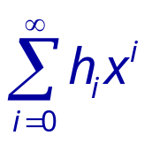
5. Hàm sinh (Generating Function)
Giả sử {h_{n} | n = 0, 1, 2, ....} là một dãy số. Ta viết dãy này như là dãy vô hạn phần tử, tuy nhiên ta coi rằng nó bao gồm cả trường hợp dãy hữu hạn. Nếu h₀, h₁, ..., h_{m} là dãy hữu hạn, thì ta sẽ biến nó thành dãy vô hạn bằng cách đặt h_{i} = 0, i > m .
Định nghĩa. Hàm sinh g(x) của dãy số {h_{n} | n = 0, 1, 2, ....} là chuỗi vô hạn
g(x) = h₀ + h₁ x + h₂ x² + ... = .
Như vậy hàm g(x) sinh ra dãy số đã cho như là dãy các hệ số của nó.
Nếu dãy là hữu hạn thì sẽ tìm được m sao cho h_{i} = 0, i > m. Trong trường hợp này g(x) là một đa thức bậc m.

Slide 130
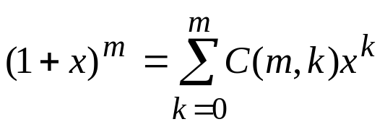
Ví dụ
Ví dụ 1. Một trong những nguồn gốc dẫn đến định nghĩa hàm sinh chính là định lý về khai triển nhị thức: Hàm g(x) = (1 + x)^{m} sinh ra dãy các hệ số tổ hợp
{h_{k} = C(m, k), k=0, 1,..., m}.
Bởi vì
Ví dụ 2. Hàm
g(x) = 1/(1-x)
sinh ra dãy
1, 1, 1, ...
Dễ dàng chứng minh điều đó bằng cách thực hiện phép chia:
1/(1- x) = 1 + x + x² + ...

Slide 131
Ví dụ 3
Ví dụ 3. Với k > 0, hàm
g(x) = 1/(1-x)^{k}
sinh ra dãy
{C(n+k-1, n): n = 0, 1, 2, ...}.
Như vậy hệ số thứ n sẽ là số khả năng chọn n vật từ k loại đồ vật.
Chứng minh. Thực vậy, ta có
1/(1-x)^{k} =[ 1/(1-x)]^{k} = (1 + x + x² + ...)^{k}.
Nếu ta khai triển biểu thức này bằng cách thực hiện nhân phá ngoặc, thì số lần xuất hiện số hạng x^{n} sẽ bằng số nghiệm nguyên không âm của phương trình
t₁ + t₂ + ... + t_{k} = n,
mà như đã biết là bằng C(n+k-1, n).

Slide 132
Ví dụ 3
Ví dụ này có thể gợi ý cho ta cách giải nhiều bài toán đếm. Chẳng hạn xét hàm sinh
g(x) = (1 + x + x² + x³) (1 + x + x²) (1 + x + x² + x³ + x⁴).
Giả sử xª, x^{b}, x^{c} tương ứng là các số hạng lấy từ các thừa số thứ nhất, hai, ba của vế phải, điều đó có nghĩa là 0 ≤ a ≤ 3, 0 ≤ b ≤ 2, 0 ≤ c ≤ 4. Khi khai triển vế phải, các thừa số này sẽ cho ta số hạng x^{n}, với n = a + b + c.
Như vậy hệ số của x^{n} trong g(x) sẽ là số nghiệm nguyên không âm của phương trình
n=a + b + c thoả mãn 0 ≤ a ≤ 3, 0 ≤ b ≤ 2, 0 ≤ c ≤ 4.
Suy ra hệ số này cũng cho ta số cách chọn n bông hoa từ 3 bông cúc, 2 bông layơn và 4 bông hồng.

Slide 133
Ví dụ 3
Tất nhiên việc sử dụng hàm sinh để giải bài toán đếm sẽ đòi hỏi nhiều tính toán khi thực hiện phép nhân các đa thức, và không thích hợp cho việc tính tay. Tuy nhiên, việc đó lại có thể thực hiện nhanh chóng trên máy tính, và vì thế hàm sinh sẽ là một công cụ hữu hiệu để giải nhiều bài toán đếm trên máy tính.
Ta dẫn ra một số khai triển đại số rất hay sử dụng trong việc sử dụng hàm sinh:
  x^{k}/(1-x) = x^{k} (1 + x + x² + ...) = x^{k} + x^{k+1} + x^{k+2} + ...
  (1-x^{k+1})/(1-x) = 1 + x + x² + ... + x^{k}.
  1/(1-x²) = 1 + x² + x⁴ + x⁶ + ...
  x/(1-x²) = x(1 + x² + x⁴ + x⁶ + ...) = x + x³ + x⁵ + x⁷ + ...

Slide 134
Ví dụ 4
Ví dụ 4. Có bao nhiêu cách chọn ra n quả từ 4 loại quả: táo, chuối, cam và đào (mỗi loại đều có số lượng ít ra là n) mà trong đó có một số chẵn quả táo, số lẻ quả chuối, không quá 4 quả cam và ít ra 2 quả đào?
Giải. Hàm sinh để giải bài toán này là
g(x) = (1+ x²+x⁴+x⁶+...) (x+x³+x⁵+x⁷+...) (1+x+x²+x³+x⁴) (x²+x³+x⁴+...).
Trong công thức trên có 4 thừa số để đếm số quả táo (các số mũ chẵn), chuối (số mũ lẻ), cam (chỉ có đến số mũ 4) và đào (số mũ bắt đầu từ 2). Từ đó
g(x) = [1/(1-x²)] [x/(1-x²)] [(1-x⁵)/(1-x)] [x²/(1-x)]
= [x³(1-x⁵)]/[(1-x²)²(1-x)²].
Câu trả lời là: Số cách cần đếm là hệ số thứ n trong khai triển g(x) dưới dạng chuỗi luỹ thừa. Tuy là chúng ta không có câu trả lời bằng số, nhưng sử dụng hàm xây dựng được ta có thể lập trình trên máy tính để đưa ra bảng đáp số cho các giá trị của n mong muốn.

Slide 135
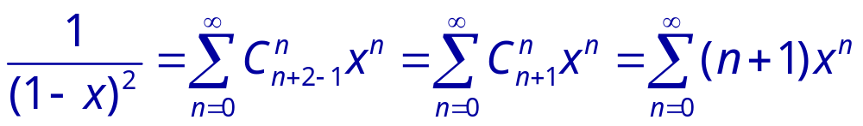
Ví dụ 5
Ví dụ 5. Tìm hàm sinh cho h_{n} là số cách chọn ra n quả từ 4 loại quả: táo, chuối, cam và đào (mỗi loại đều có số lượng ít ra là n) mà trong đó có một số chẵn quả táo, số lượng chuối chia hết cho 5, không quá 4 quả cam và không quá 1 quả đào?
Giải. Hàm sinh có dạng
  g(x)=(1+x²+x⁴+x⁶+...)(1+x⁵+x¹⁰+x¹⁵+...)(1+x+x²+x³+x⁴)(1+x)
= [1/(1-x²)] [1/(1-x⁵)] [(1-x⁵)/(1-x)] (1+x)
= [1/((1-x)(1 +x)] [1/(1-x)] (1+x) = 1/(1-x)²
Từ đó ta có thể tìm công thức hiện cho lời giải, bởi vì, theo ví dụ 3, ta có
.
Vậy h_{n} = n + 1.

Slide 136
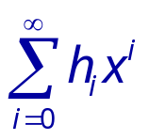
Hàm sinh và công thức đệ qui
Hàm sinh có thể sử dụng để tìm công thức dưới dạng hiện cho số hạng tổng quát của dãy số {h_{n} , n=0,1,2,...} xác định bởi công thức đệ qui. Nội dung của phương pháp có thể trình bày như sau:
  i) Xây dựng hàm sinh g(x) của dãy số này theo công thức
  g(x) = h₀ + h₁ x + h₂ x² + ... =
  ii) Tìm công thức giải tích cho hàm sinh g(x). (Sử dụng các tính chất của dãy số suy từ công thức đệ qui xác định nó).
  iii) Theo công thức tìm được, tìm khai triển hàm g(x) dưới dạng chuỗi luỹ thừa (chuỗi Maclaurin).
  iv) So sánh hệ số ở các số hạng với cùng số mũ của x ta tìm được công thức cho h_{n}.

Slide 137
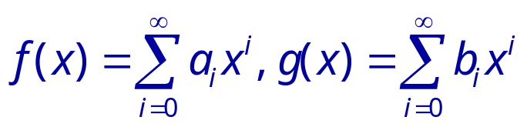
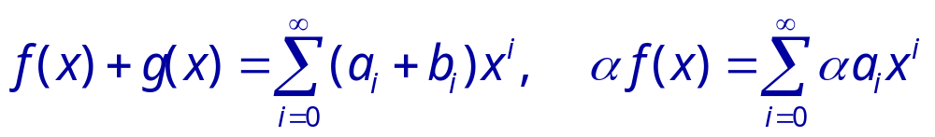
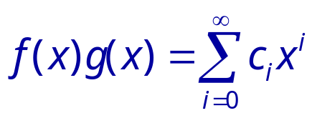
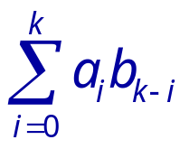
Phép toán với hàm sinh
Trước hết ta đưa ra một số phép toán đối với hàm sinh. Giả sử
là hai hàm sinh còn α là số thực, khi đó
Tích Côsi của hai hàm sinh g(x) và f(x):
trong đó
c_{k} = a₀ b_{k} + a₁ b_{k-1} + ... + a_{k} b₀ = .

Slide 138
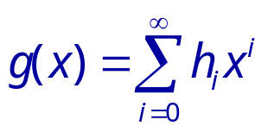

Chuỗi Maclaurin
Từ giải tích ta biết rằng nếu chuỗi
hội tụ ở lân cận điểm 0 thì tổng g(x) luôn là hàm giải tích trong lân cận này và
h_{k} = g^{(k)}(0)/k! , k = 0, 1, ...
Khi đó chuỗi
chính là khai triển Maclaurin của hàm g(x). Như vậy có một tương ứng 1-1 giữa một hàm giải tích và một chuỗi hội tụ trong lân cận 0.

Slide 139
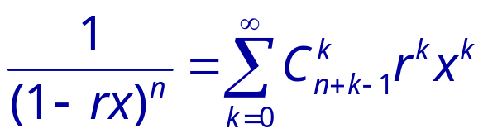
Công thức hay dùng
Trong việc áp dụng hàm sinh ta thường sử dụng công thức sau:
mà trường hợp riêng của nó là
1/(1 - rx) = 1 + rx + r² x² + r³ x³ + ....

Slide 140
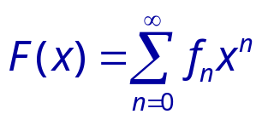
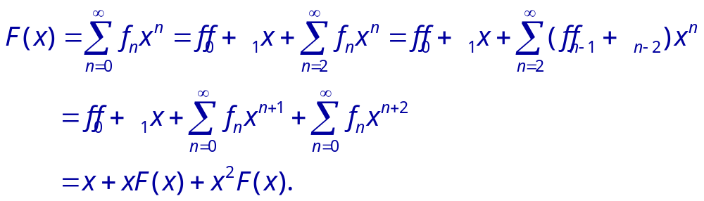
Dãy số Fibonaci
Dãy số Fibonaci. Dãy số Fibonaci là dãy số được xác định bởi công thức đệ qui
f_{n} = f_{n-1} + f_{n-2}, n ≥ 2,
f₀ = 0, f₁ = 1.
Ta sẽ tìm công thức cho số hạng tổng quát của dãy số nhờ phương pháp hàm sinh.
Xét hàm sinh . Ta có

Slide 141
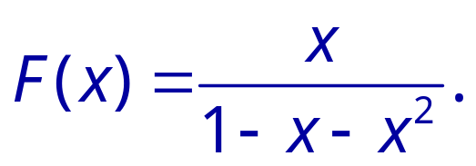
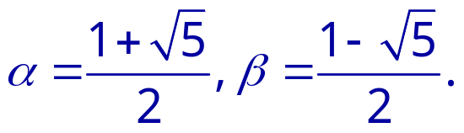

Dãy số Fibonaci
Từ đó suy ra
Ta có (1- x - x²) = (1 - α x) (1 - β x), với
Viết lại F(x) dưới dạng

Slide 142



Dãy số Fibonaci
Từ đó tìm được
Do đó
Suy ra

Slide 143

6. Một số dãy số đặc biệt
Dãy số Stirling
Dãy số Bell
Dãy số Catalan

Slide 144

Nhắc lại: Số lượng ánh xạ
Cho các tập hữu hạn A = {a₁,…, a_{m}} và B = {b₁,…, b_{n}}.
Hỏi có bao nhiêu ánh xạ f: A → B ?
Như ta đã chứng minh:
Tổng số ánh xạ có thể: |B|^{|A|} = n^{m}.
Số lượng đơn ánh:
P(n,m) = n∙(n–1)∙∙∙(n–m+1) = n!/(n–m)!.
Số lượng song ánh là P(n,n) = n! nếu |A| = |B| = n.
Số lượng toàn ánh: với m ≥ n:

Slide 145
Số Stirling loại 2
Số lượng toàn ánh từ tập A = {a₁,…,a_{m}} vào tập B = {b₁,…,b_{n}} liên quan đến một con số tổ hợp nổi tiếng đó là số Stirling loại 2 (Stirling Numbers of the 2nd Kind).
Định nghĩa. Số Stirling loại 2, ký hiệu bởi S₂(m,n), là số cách phân hoạch tập m phần tử thành n tập con (m ≥ n).
Ví dụ: Ta đếm số cách phân hoạch tập {1,2,3,4} ra thành 2 tập con. Ta có thể kể ra tất cả các cách phân hoạch như vậy: {{1,2,3},{4}}, {{1,2,4},{3}}, {{1,3,4},{2}}, {{2,3,4},{1}}, {{1,2},{3,4}}, {{1,3},{2,4}},{{1,4},{2,3}}.
Vậy S₂(4,2)=7.

Slide 146


Trong nhiều tài liệu, số Stirling còn được ký hiệu bởi
James Stirling
1692 – 1770
Scotland

Slide 147
Số Stirling loại 2
Ta sẽ xây dựng công thức đệ qui để đếm số S₂(m,n).
Ta có:
  S₂(0,0)=1.
  Nếu m > 0, thì
  S₂(m,0) = 0,
  S₂(m,1)=1,
  và S₂(m,m)=1.
Định lý. Với m, n > 1,
S₂(m,n) = S₂(m–1,n–1) + n∙S₂(m–1,n).
Chứng minh.
Ta cần đếm số cách phân hoạch tập m phần tử X = {x₁, x₂, … , x_{m}} ra thành n tập con.

Slide 148
Công thức đệ qui
Tập các cách phân hoạch như vậy có thể phân hoạch thành 2 tập:
  A = Tập các cách phân hoạch X ra thành n tập con trong đó có một tập con là {x_{m}};
  B = Tập các cách phân hoạch X ra thành n tập con trong đó không có tập con nào là {x_{m}} (tức là x_{m} không đứng riêng một mình!).
Ta có:
  |A| = S₂(m–1,n–1) .
  |B| = n∙S₂(m–1,n), bởi vì có S₂(m–1,n) cách phân hoạch X \{x_{m}} ra thành n tập con và có n cách xếp x_{m} vào một trong số các tập con này.
Từ đó
S₂(m,n)= |A| + |B| = S₂(m–1,n–1) + n∙S₂(m–1,n).
Định lý được chứng minh.

Slide 149

Công thức tính số Stirling
Từ công thức đệ qui có thể chứng minh bằng qui nạp toán học công thức sau đây:
Nói chung để tính S₂(m,n) người ta thường dùng công thức đệ qui, chứ không sử dụng công thức này. Điều này được giải thích tương tự như để tính hệ số tổ hợp người ta thường dùng tam giác Pascal.

Slide 150
Liên hệ giữa số lượng toàn ánh và số Stirling
Ta xét mối liên hệ giữa số Stirling loại 2 với số lượng toàn ánh từ tập m phần tử A vào tập n phần tử B (ký hiệu là S'(m,n)).
Giả sử cho f là toàn ánh từ A vào B. Đặt
A_{i} = {a∈A| f(a) = b_{i}}, i = 1, 2, ..., n,
Rõ ràng các tập A₁, A₂, ..., A_{n} tạo thành một phân hoạch của tập A.
Ngược lại, cho một phân hoạch của tập A ra thành n tập con A₁, A₂, ..., A_{n} và π(1), π(2), ...,π(n) là hoán vị của 1, 2, ..., n, thì ta có thể xây dựng được toàn ánh f từ A vào B theo qui tắc
f(a) = b_{π(i)} , a∈A_{π(i)} , i = 1,2, ..., n,
Như vậy mỗi phân hoạch cho ta n! toàn ánh. Vì thế, số lượng toàn ánh từ tập m phần tử vào tập n phần tử là bằng n! nhân với số cách phân hoạch tập m phần tử ra thành n tập con, nghĩa là bằng n!S₂(m,n)

Slide 151

Liên hệ giữa số lượng toàn ánh và số Stirling
Như vậy ta có đẳng thức cho mối liên hệ giữa số toàn ánh từ tập m phần tử vào tập n phần tử S'(m,n) và số Stirling loại 2 sau đây:
S'(m,n) = n! S₂(m,n) .
Do đó từ công thức đã chứng minh ở mục trước

Slide 152

Bảng giá trị của số Stirling loại 2

Slide 153


Số Bell
Định nghĩa. Số Bell (Bell numbers) là số cách phân hoạch tập n phần tử ra thành các tập con khác rỗng.
Các phần tử đầu tiên của dãy số này là
1, 1, 2, 5, 15, 52, 203, 877, 4140, 21147, 115975, 678570, ...
Ví dụ: Tập {1, 2, 3} có các cách phân hoạch sau đây:
{{1}, {2}, {3}} , {{1, 2}, {3}}, {{1, 3}, {2}} ,
{{1}, {2, 3}}, {{1, 2, 3}}.
Số Bell thứ n được tính bởi công thức
trong đó S₂(n,k) là số Stirling loại 2.
Eric Temple Bell
Born: 1883, Scotland
Died: 1960, USA

Slide 154


Số Bell
Tập {1, 2, 3} có 5 cách phân hoạch:
Tập {1, 2, 3, 4, 5} có 52 cách phân hoạch:

Slide 155
Số Catalan
Định nghĩa. Số Catalan thứ n, ký hiệu là C_{n} , là số cách đặt dấu ngoặc để tổ chức thực hiện việc tính tích của n+1 thừa số:
P_{0..n} = x₀ x₁ x₂ ... x_{n}.
Ví dụ:
Có 2 cách để tính P_{0..2} : x₀*x₁*x₂ = (x₀*(x₁*x₂)) = ((x₀*x₁)*x₂)
Có 5 cách để tính P_{0..3}: 1*2*3*4 =
(1*(2*(3*4))) = (1*((2*3)*4)) = ((1*2)*(3*4)) = ((1*(2*3))* 4) = (((1*2)*3)*4)
Có 14 cách để tính P_{0..4} : 1*2*3*4*5 =
(1 (2 (3 (4 5)))) = (1 (2 ((3 4) 5))) = (1 ((2 3) (4 5))) = (1 ((2 (3 4)) 5)) = (1 (((2 3) 4) 5)) = ((1 2) (3 (4 5))) = ((1 2) ((3 4) 5)) = ((1 (2 3)) (4 5)) = ((1 (2 (3 4))) 5) = ((1 ((2 3) 4)) 5) = (((1 2) 3) (4 5)) = (((1 2) (3 4)) 5) = (((1 (2 3)) 4) 5) = ((((1 2) 3) 4) 5)

Slide 156
Số Catalan
Ta xây dựng công thức đệ qui để tính C_{n}.
Rõ ràng
C₀ = 1 và C₁ = 1.
Giả sử n > 1. Sau khi đặt dấu ngoặc phân tách đầu tiên, tích x₀ x₁ x₂ ... x_{n} được chia làm hai tích con.
Ví dụ: P_{0..4} = P_{0..2} P_{3..4} = (x₀ x₁ x₂) (x₃ x₄)
Giả sử dấu ngoặc phân tách đầu tiên được đặt sau thừa số x_{k}:
P_{0..n} = P_{0..k} P_{k+1..n} = (x₀ x₁ x₂ ... x_{k}) (x_{k+1} x_{k+2} ... x_{n})
Khi đó ta có C_{k} cách tính P_{0..k} , C_{n-k-1} cách tính P_{k+1..n} , và do đó việc tính P_{0..n} có thể thực hiện bởi C_{k} C_{n-k-1} cách .

Slide 157


Số Catalan
Do dấu ngoặc phân tách đầu tiên có thể đặt vào sau bất cứ thừa số nào trong các thừa số x₀, x₁, ..., x_{n-1}, suy ra tổng số cách tính P_{0..n} là:
C_{n} = C₀ C_{n-1} + C₁C_{n-2}+ ... +C_{n-1}C₀ .
Như vậy ta thu được công thức đệ qui:
Sử dụng công thức này có thể chứng minh công thức sau:

Slide 158

Số Catalan
Một số phần tử đầu tiên của dãy số Catalan:
1, 1, 2, 5, 14, 42, 132, 429, 1430, 4862, 16796, 58786, 208012, 742900, 2674440, 9694845, 35357670, 129644790, 477638700, 1767263190, 6564120420, 24466267020, 91482563640, 343059613650, 1289904147324, 4861946401452, …
Số Catalan là lời giải của rất nhiều bài toán tổ hợp.
Ta sẽ kể ra dưới đây một số bài toán như vậy.
E. C. Catalan
1814 -1894
Belgium

Slide 159


Tam giác phân đa giác
C_{n} là số cách chia đa giác n+2 đỉnh ra thành các tam giác nhờ vẽ các đường chéo không cắt nhau ở trong đa giác:
C₂ = 2
C₃ = 5
C₄ = 14
C₅ = 42

Slide 160




Đường đi trên lưới ô vuông
C_{n} là số lượng đường đi đơn điệu (tức là đường đi xuất phát từ vị trí góc dưới-phải kết thúc ở góc trên-trái và chỉ đi sang trái hoặc lên trên) độ dài 2n trên lưới ô vuông kích thước n×n không vượt lên trên đường chéo.
C₂ = 2
C₃ = 5
C₄ = 14
C₅ = 42

Slide 161




Cây nhị phân đầy đủ
C_{n} là số lượng cây nhị phân đầy đủ không đẳng cấu có n đỉnh trong.
Cây nhị phân có gốc được gọi là đầy đủ nếu mỗi đỉnh của nó hoặc là không có con hoặc có đúng hai con. Đỉnh trong (internal vertice) là đỉnh có con.
n = 1
n = 2
n = 3
n = 4

Slide 162





Cây nhị phân đầy đủ với n lá
C_{n} là số cây nhị phân đầy đủ với n + 1 lá.
Có C₃ = 5 cây nhị phân đầy đủ với 4 lá:
n
2
3
4

Slide 163
Ask questions!
Toán rời rạc

Slide 164
      a_{n}=5a_{n-1} - 6a_{n-2}+7^{n}, n≥2,
Toán rời rạc

Slide 165
Toán rời rạc

Slide 166
Toán rời rạc

Slide 167
LiNoReCoCo Example
Find all solutions to a_{n} = 3a_{n−1}+2n. Which solution has a₁ = 3?
  Notice this is a 1-LiNoReCoCo. Its associated 1-LiHoReCoCo is a_{n} = 3a_{n−1}, whose solutions are all of the form a_{n} = α3^{n}. Thus the solutions to the original problem are all of the form
  a_{n} = p(n) + α3^{n}. So, all we need to do is find one p(n) that works.
Toán rời rạc

Slide 168
Trial Solutions
If the extra terms F(n) are a degree-t polynomial in n, you should try a general degree-t polynomial as the particular solution p(n).
This case: F(n) is linear so try a_{n} = cn + d.
cn+d = 3(c(n−1)+d) + 2n (for all n)
(2c+2)n + (2d−3c) = 0 (collect terms)
So c = −1 and d = −3/2.
So a_{n} = −n − 3/2 is a solution.
Check: a_{n≥1} = {−5/2, −7/2, −9/2, … }
Toán rời rạc
Notes:
3 x -5/2 = -15/2. Plus 2x2=4=8/2 is -7/2.

Slide 169
Finding a Desired Solution
From the previous, we know that all general solutions to our example are of the form:
a_{n} = −n − 3/2 + α3^{n}.
Solve this for α for the given case, a₁ = 3:
3 = −1 − 3/2 + α3¹
α = 11/6
The answer is a_{n} = −n − 3/2 + (11/6)3^{n}.
Toán rời rạc

Slide 170
Double Check Your Answer!
Check the base case, a₁=3:
  a_{n} = −n − 3/2 + (11/6)3^{n}
  a₁ = −1 − 3/2 + (11/6)3¹
  = −2/2 − 3/2 + 11/2 = −5/2 + 11/2 = 6/2 = 3
Check the recurrence, a_{n} = 3a_{n−1}+2n:
  −n − 3/2 + (11/6)3^{n} = 3[−(n−1) − 3/2 + (11/6)3^{n−1}]+2n
  = 3[−n − 1/2 + (11/6)3^{n−1}] + 2n
  = −3n − 3/2 + (11/6)3^{n} + 2n = −n − 3/2 + (11/6)3^{n} ■
Toán rời rạc

Slide 171
Ask questions!
Toán rời rạc

Slide 172
Fall 2006
Toán rời rạc

Slide 173
Fall 2006
Toán rời rạc

Slide 174
Fall 2006
Toán rời rạc

Slide 175
Fall 2006
Toán rời rạc

Slide 176
Ask questions!
Fall 2006
Toán rời rạc

Slide 177
Fall 2006
Toán rời rạc

Slide 178
Fall 2006
Toán rời rạc

